Slide 1
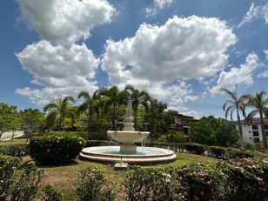

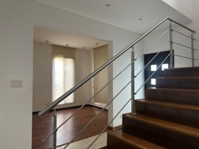
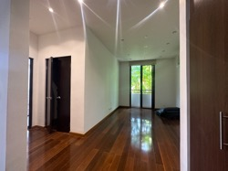
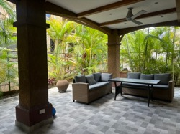
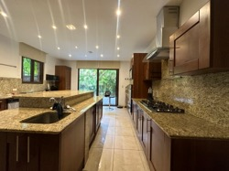
PH Embassy Club, Casa Forest State en Alquiler o Venta, Clayton
458 m2 construcción
518 m2 de terreno
4 recámaras con baño
½ baño de visita
Den abierto
Family room
Terraza techada
Amplio Salón Comedor
Depósito
3 parking techados
Garage cerrado con porton eléctrico
Cuarto y baño de empleada
Lavandería cerrada
Cocina cerrda con desayunador y salida a la terraza
- Pisos de cerámica
- Balcón
Aires acondicionados split
Estufa, Neveras gemelas , extractor, lavavajillas, centro de lavado, microondas, triturador y calentador de agua
Condominio 463$ (no incluye servicios)
Año de construcción 2009
Se vende en 1.100.000 $ se alquila en 4200$
PH Ubicado en Clayton muy cerca del Canal de Panamá y Ciudad del Saber, PH con amenidades recreativas como: - Gimnasio, Spa, Canchas de tenis, futbol y basquet, Piscinas y Salón de Eventos y Seguridad 24/7
Se vende en 1.100.00$ Se alquila en 4200$
Para citas llamar o chatear con Grace Valero al 66700927

Slide 2
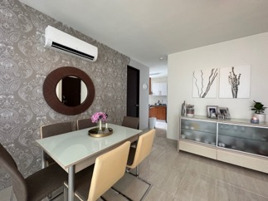
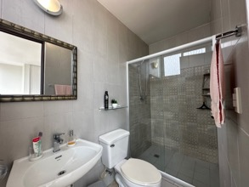
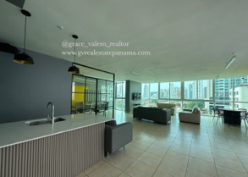
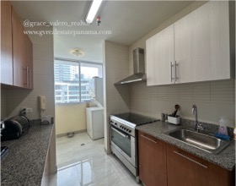
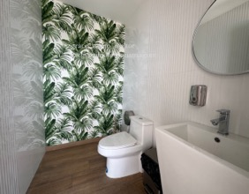
Alquilo apartamento Amoblado y equipado en impecables condiciones en
PH SKY BLUE TOWER, San Francisco Panamá.
Ubicado en la calle LOS CLAVELES con 74 este, cerca del Parque Omar y Via Porras, DISPONIBLE EN MAYO 2026
Características:
- 93 m2
- 2 recámaras con
- 2 baños completos
- Medio baño de visita
- Recámara principal con amplio closet.
- Segunda recámara con closet lineal y cama en moderno mueble retractil
- Salón comedor con muy linda decoración muy iluminado
- Hermosas vistas al Parque
- Aires split inverter
- lavandería abierta
- Cocina con Nevera, estufa y extractor, completamente equipada
- Cortinas screen y blackout
- Pisos de porcelanato
- 1 estacionamiento techado
- Mantenimiento incluye gas, se aceptan mascotas
Ubicado en la calle 74 de San Francisco con calle los claveles, muy cerca del área financiera, restaurantes, plazas comerciales, farmacias, deli, supermercados y mucho más, todo a distancia caminando.
Muy cerca del Parque Omar.
PH con áreas recreativas que incluyen piscina, gimnasio, salón de eventos, coworking todo recientemente remodeladas muy moderno, seguridad 24/7 y estacionamiento de visitas.
Renta 1400$
Para citas llamar o chatear a Grace Valero lic 5047

Slide 3
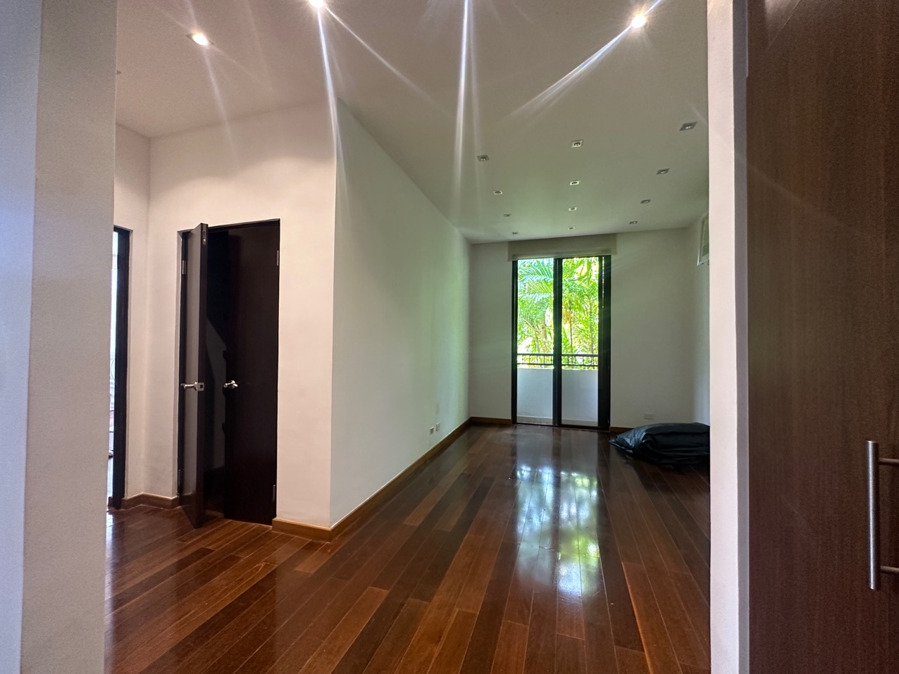
@grace_valero_realtor
www.gvrealestatepanama.com

Slide 4
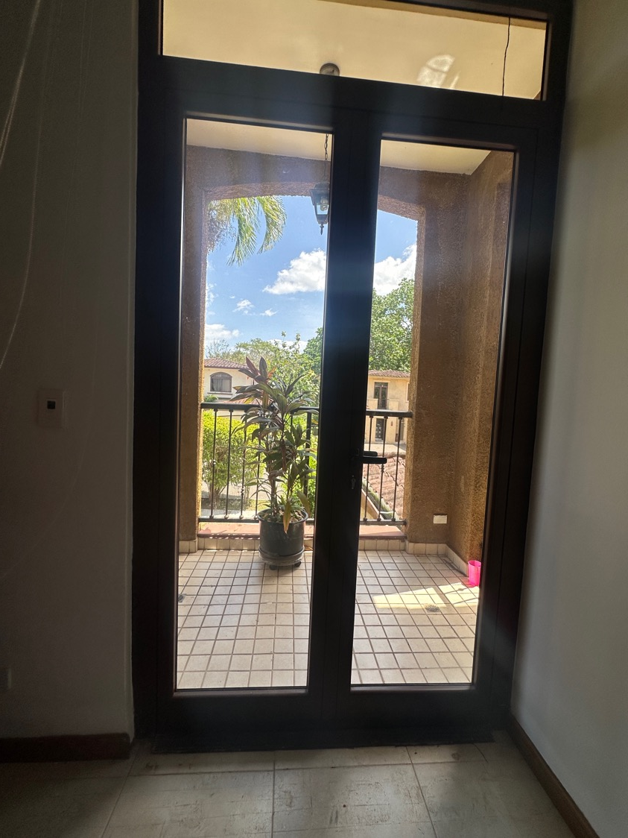
@grace_valero_realtor
www.gvrealestatepanama.com
@grace_valero_realtor
www.gvrealestatepanama.com

Slide 5
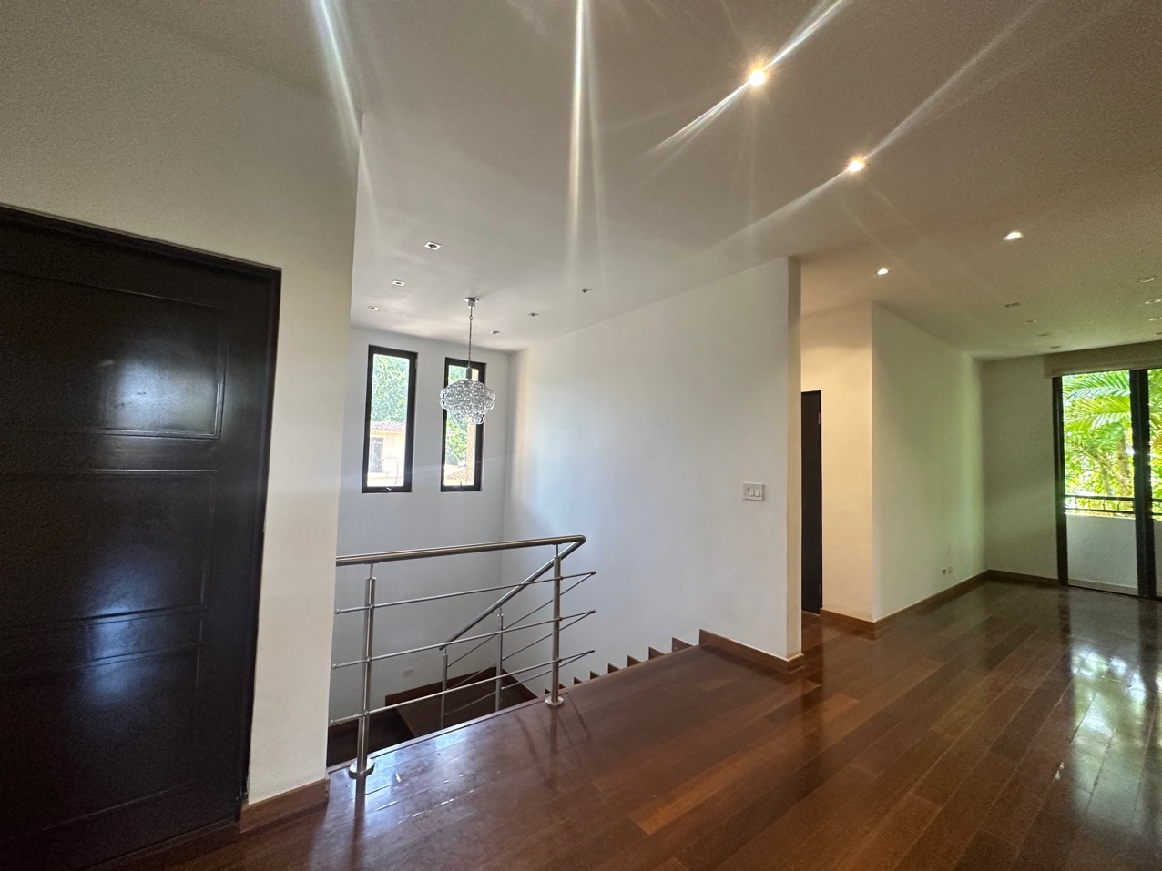
@grace_valero_realtor
www.gvrealestatepanama.com

Slide 6
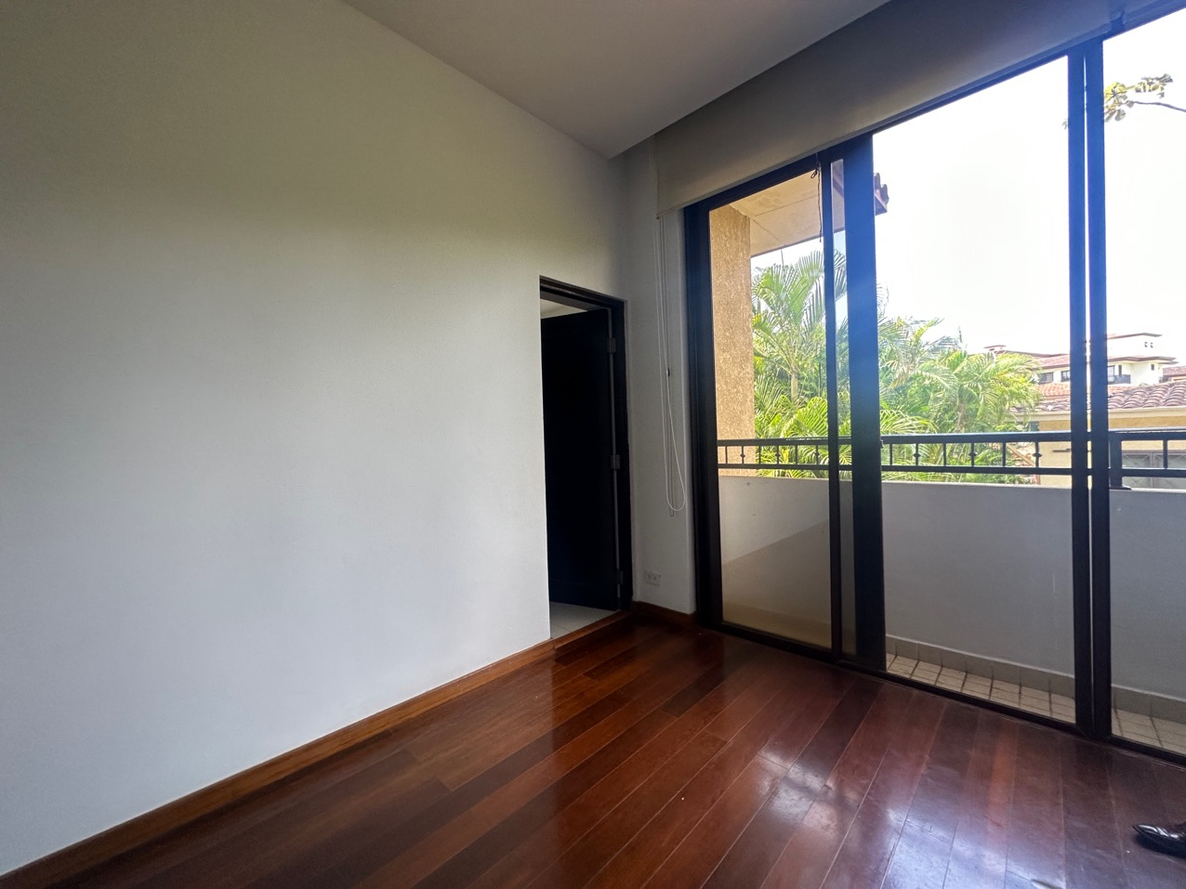
@grace_valero_realtor
www.gvrealestatepanama.com
@grace_valero_realtor
www.gvrealestatepanama.com

Slide 7
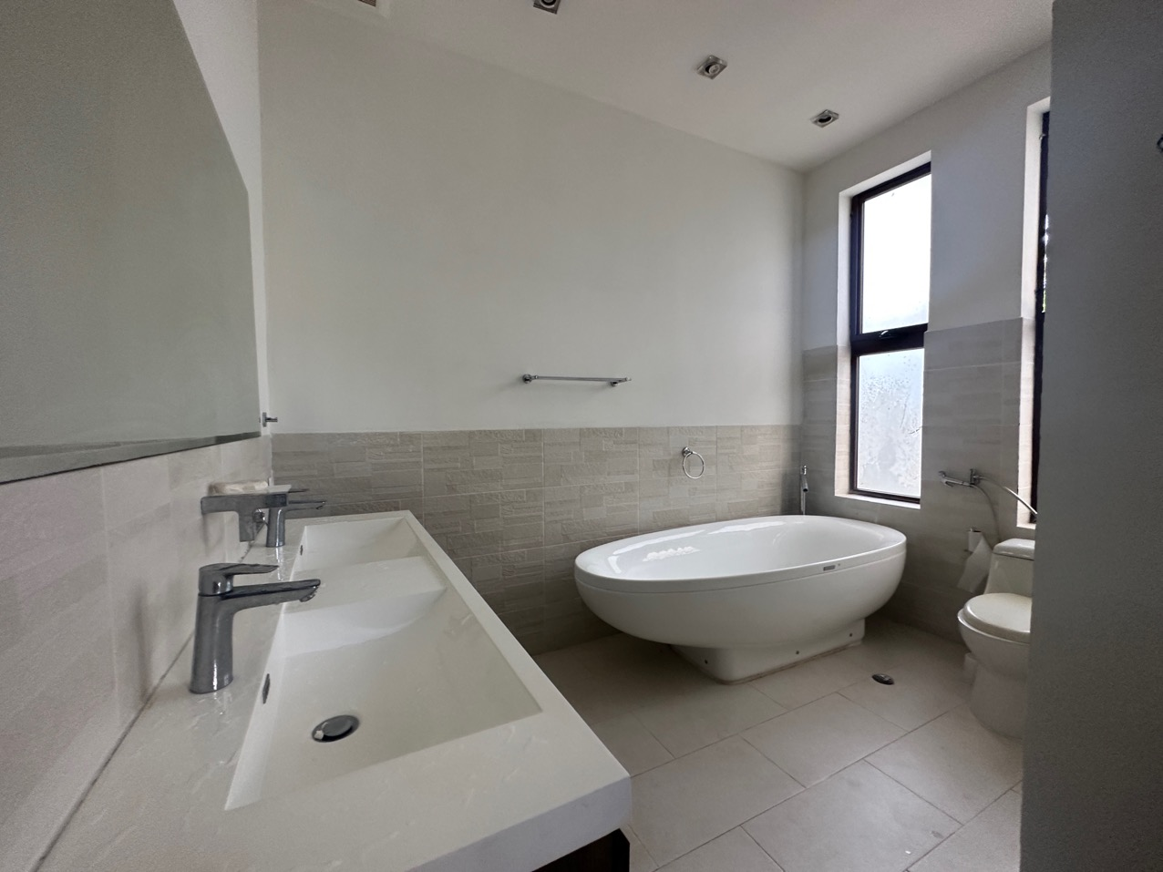
@grace_valero_realtor
www.gvrealestatepanama.com

Slide 8
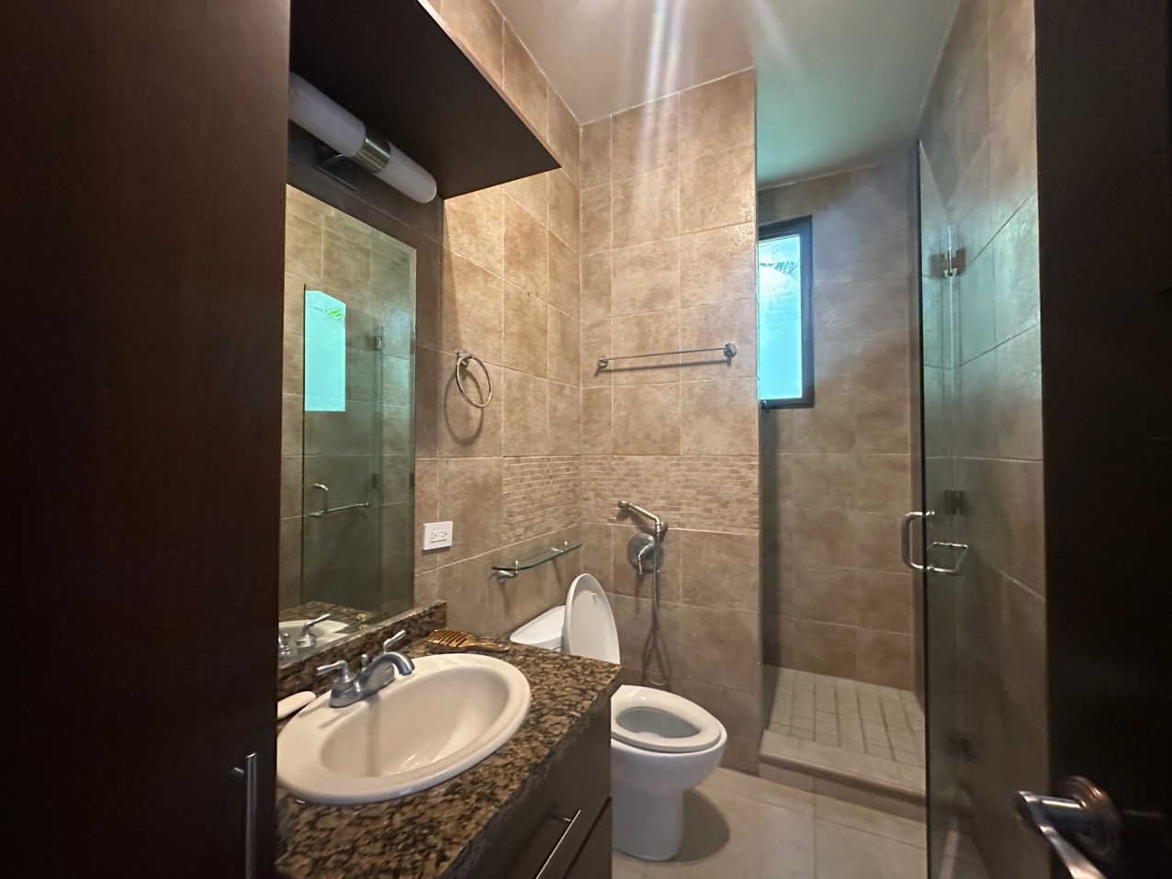
@grace_valero_realtor
www.gvrealestatepanama.com

Slide 9
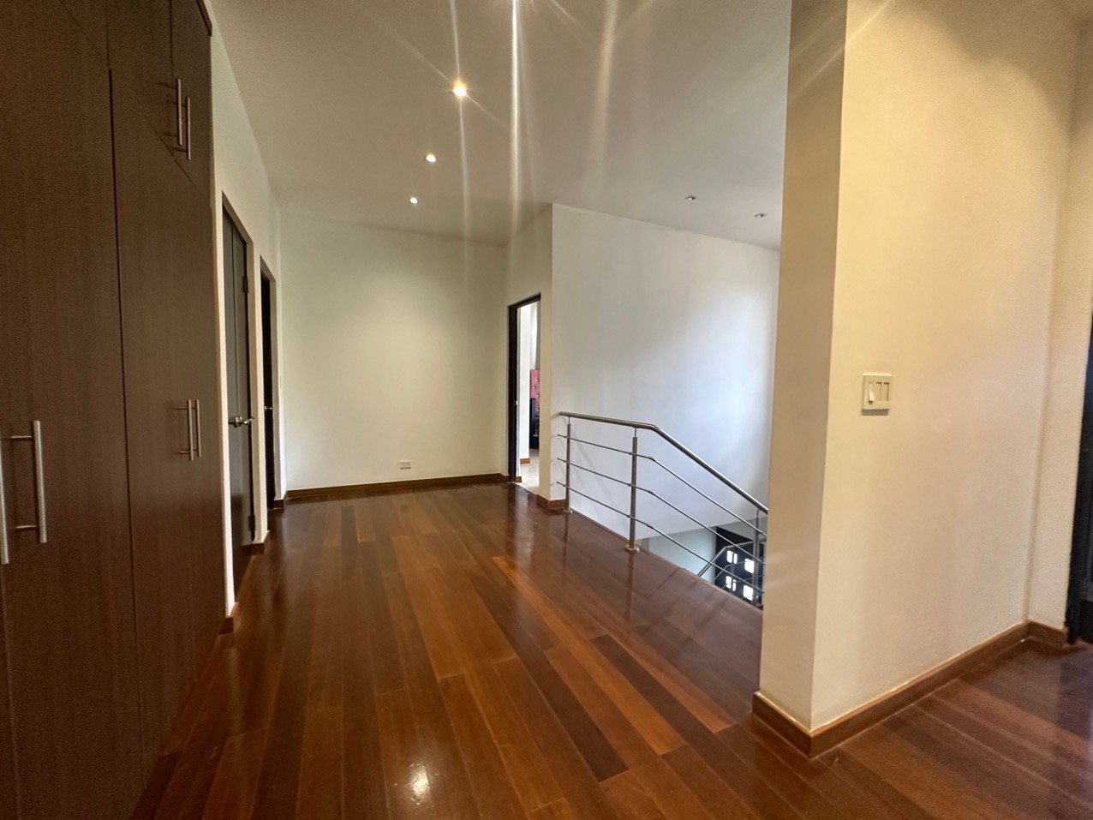
@grace_valero_realtor
www.gvrealestatepanama.com
@grace_valero_realtor
www.gvrealestatepanama.com

Slide 10
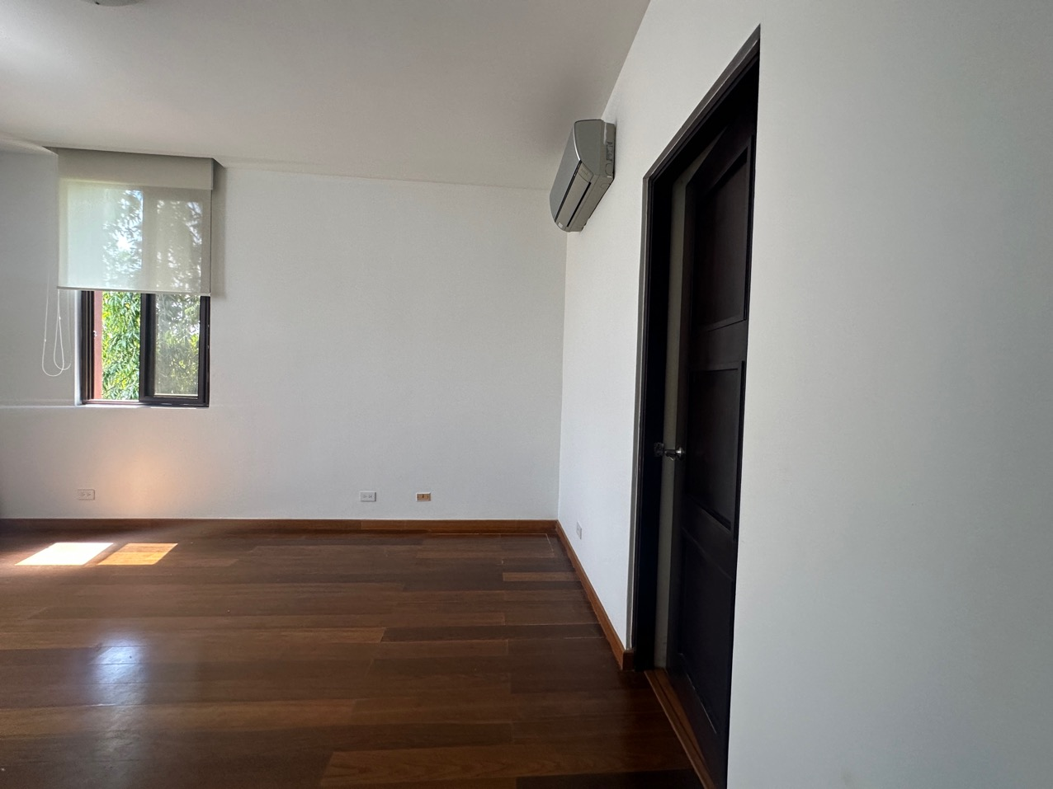
@grace_valero_realtor
www.gvrealestatepanama.com

Slide 11
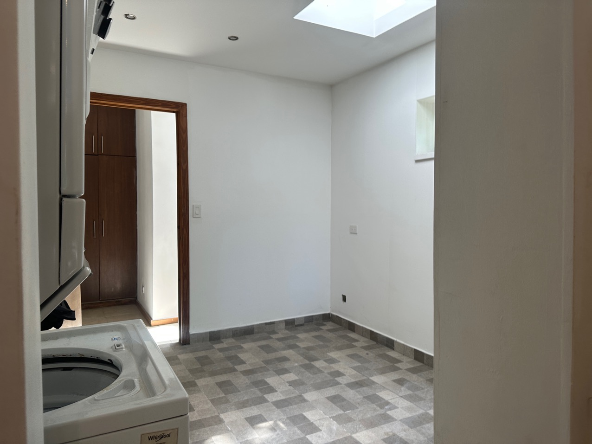
@grace_valero_realtor
www.gvrealestatepanama.com

Slide 12
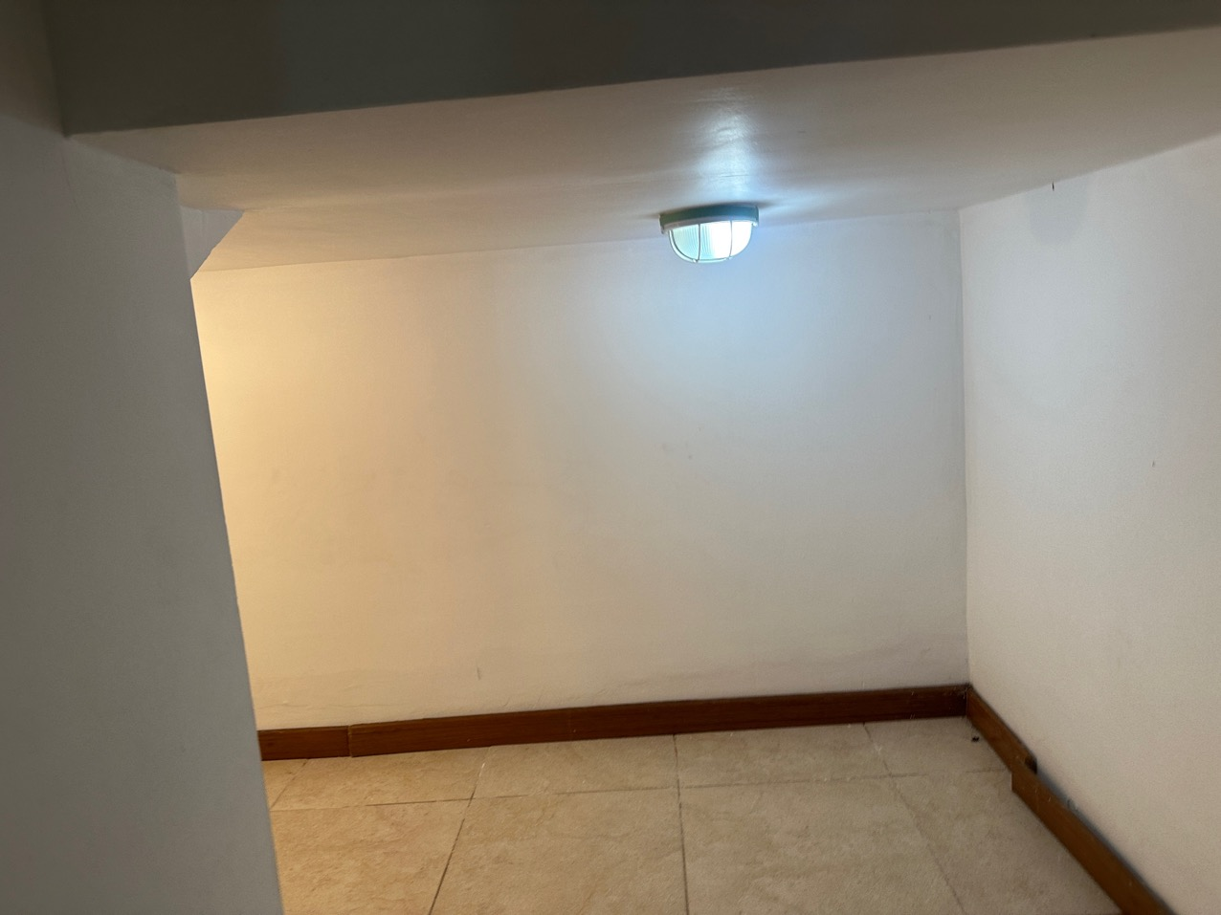
@grace_valero_realtor
www.gvrealestatepanama.com

Slide 13
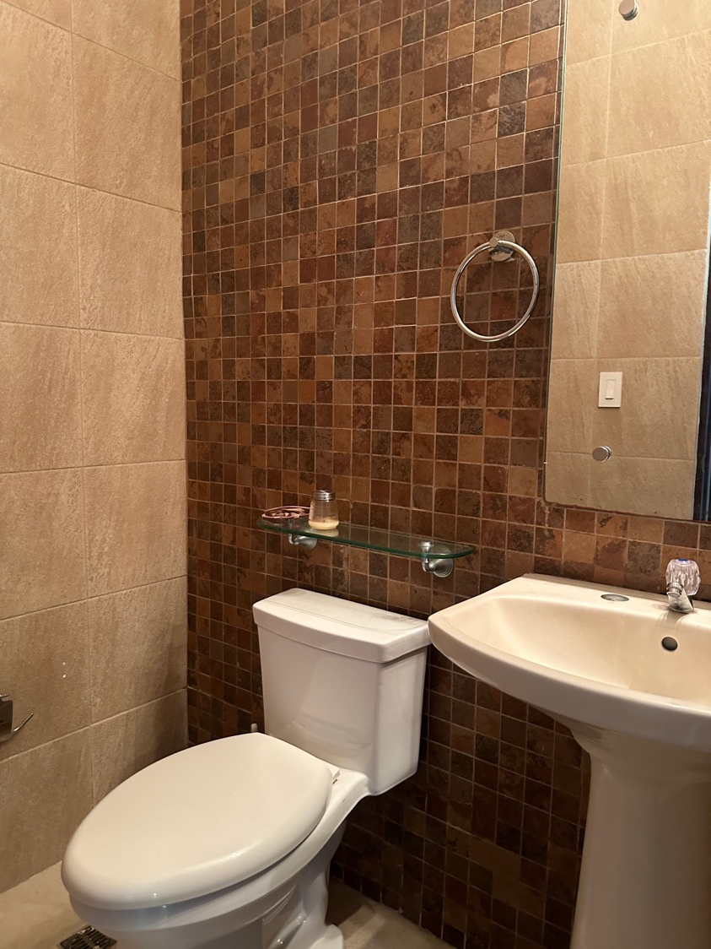
@grace_valero_realtor
www.gvrealestatepanama.com
@grace_valero_realtor
www.gvrealestatepanama.com

Slide 14

@grace_valero_realtor
www.gvrealestatepanama.com

Slide 15
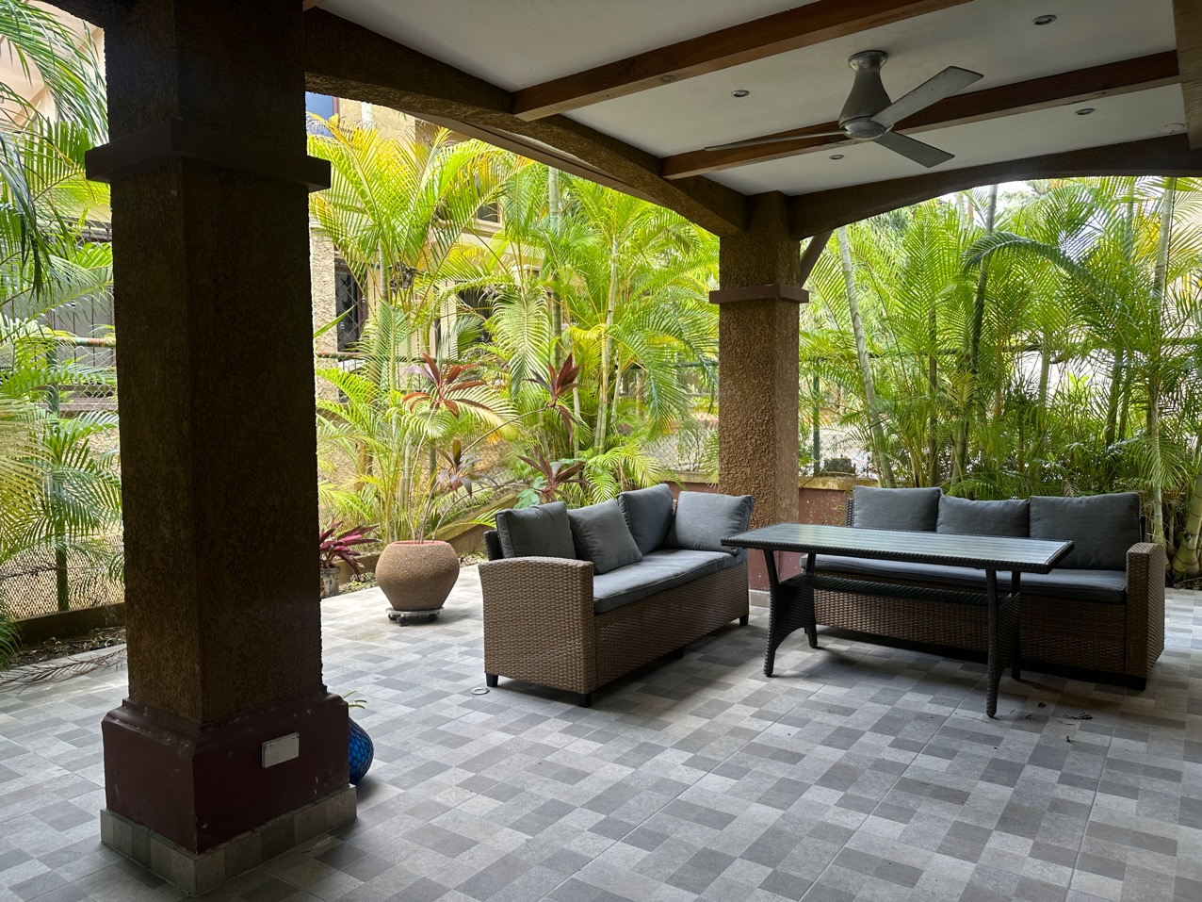
@grace_valero_realtor
www.gvrealestatepanama.com

Slide 16
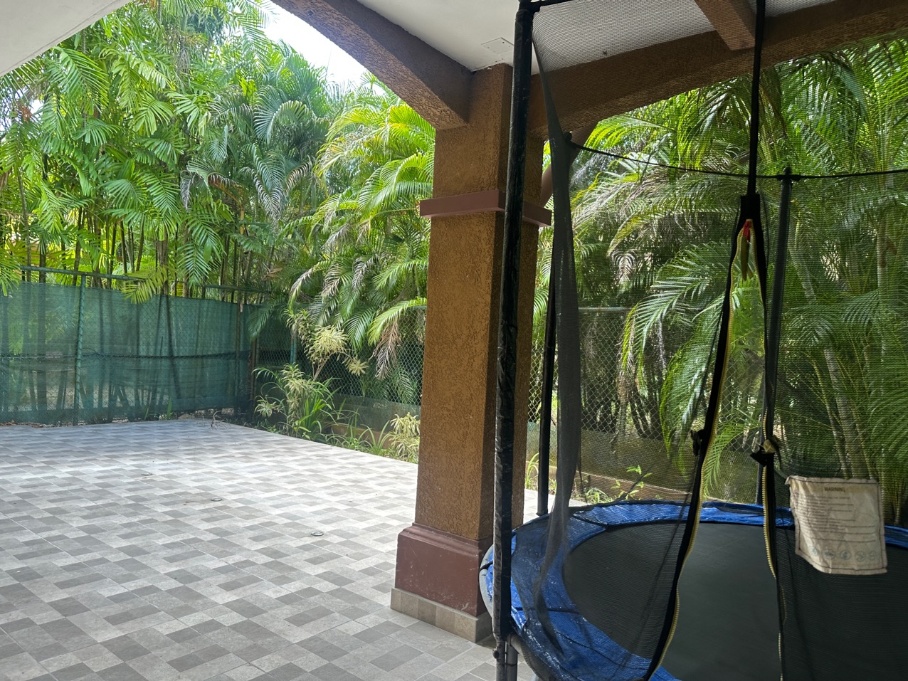
@grace_valero_realtor
www.gvrealestatepanama.com

Slide 17
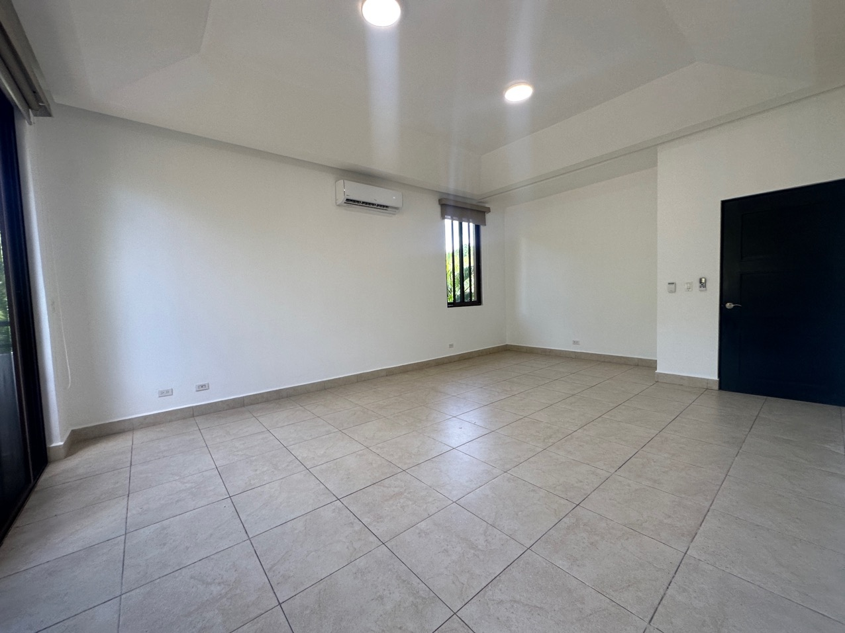
@grace_valero_realtor
www.gvrealestatepanama.com

Slide 18
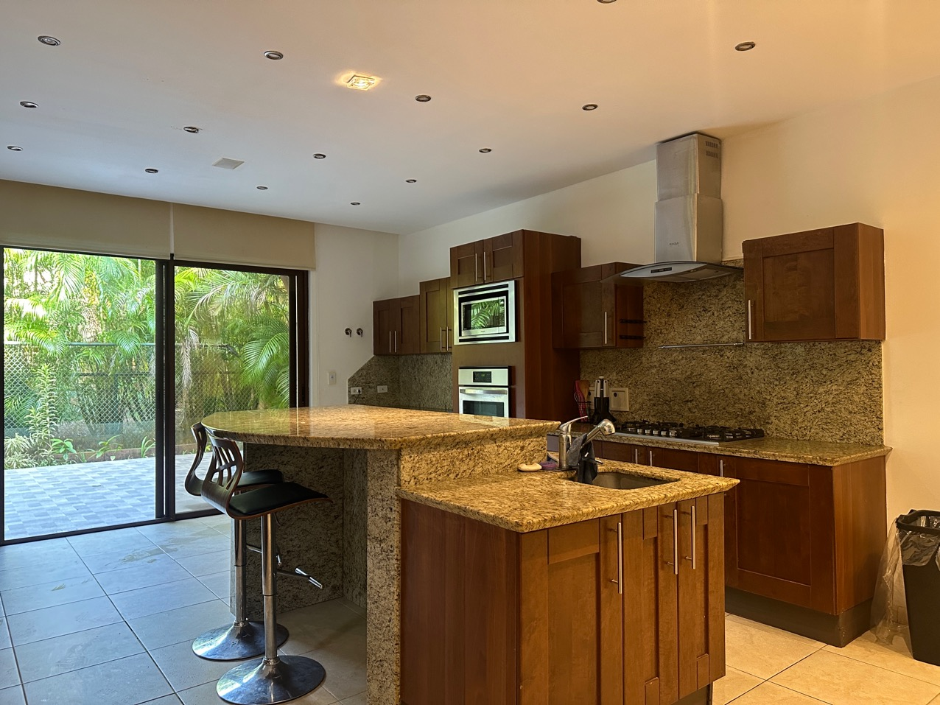
@grace_valero_realtor
www.gvrealestatepanama.com

Slide 19

@grace_valero_realtor
www.gvrealestatepanama.com

Slide 20
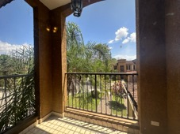
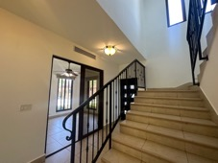
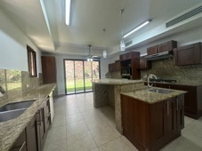
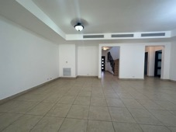
PH Embassy Club, Casa Forest State en Alquiler o Venta, Clayton
458 m2 construcción
686.40 m2 de terreno
4 recámaras con baño
½ baño de visita
Den cerrado
Family room
Terraza techada
Amplio Salón Comedor
Amplio jardín cerrado
Depósito
3 parking techados y capacidad para 3 destechado
Garage cerrado con porton eléctrico
Cuarto y baño de empleada
Lavandería cerrada
Cocina cerrada con desayunador y salida a la terraza
- Pisos de cerámica
- Balcón
Aires acondicionados split en área intima y central en área social
Estufa, Neveras gemelas , extractor, lavavajillas, centro de lavado, microondas, triturador y calentador de agua
Condominio 463$ (no incluye servicios)
Año de construcción 2009
Se vende en 995000$
PH Ubicado en Clayton muy cerca del Canal de Panamá y Ciudad del Saber, PH con amenidades recreativas como: - Gimnasio, Spa, Canchas de tenis, futbol y basquet, Piscinas y Salón de Eventos y Seguridad 24/7
Se vende en 9950.000$
Para citas llamar o chatear con Grace Valero al 66700927

Slide 21
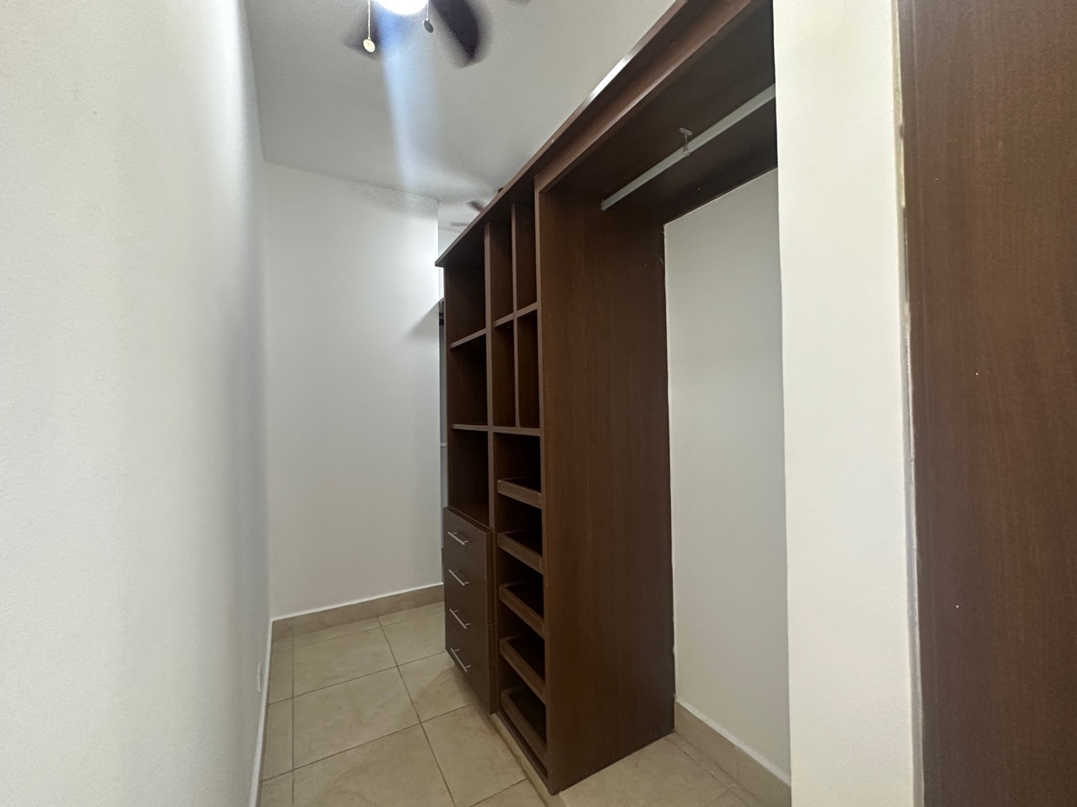
@grace_valero_realtor
www.gracevalerorealtor.inmo.co

Slide 22
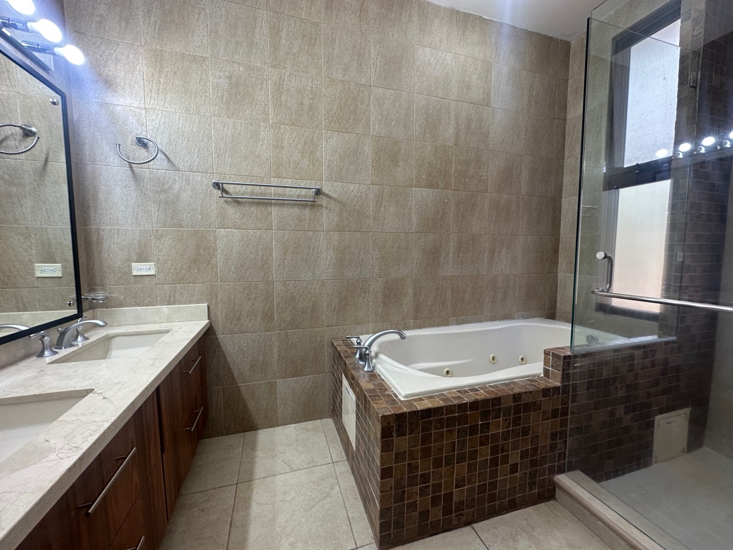
@grace_valero_realtor
www.gracevalerorealtor.inmo.co

Slide 23
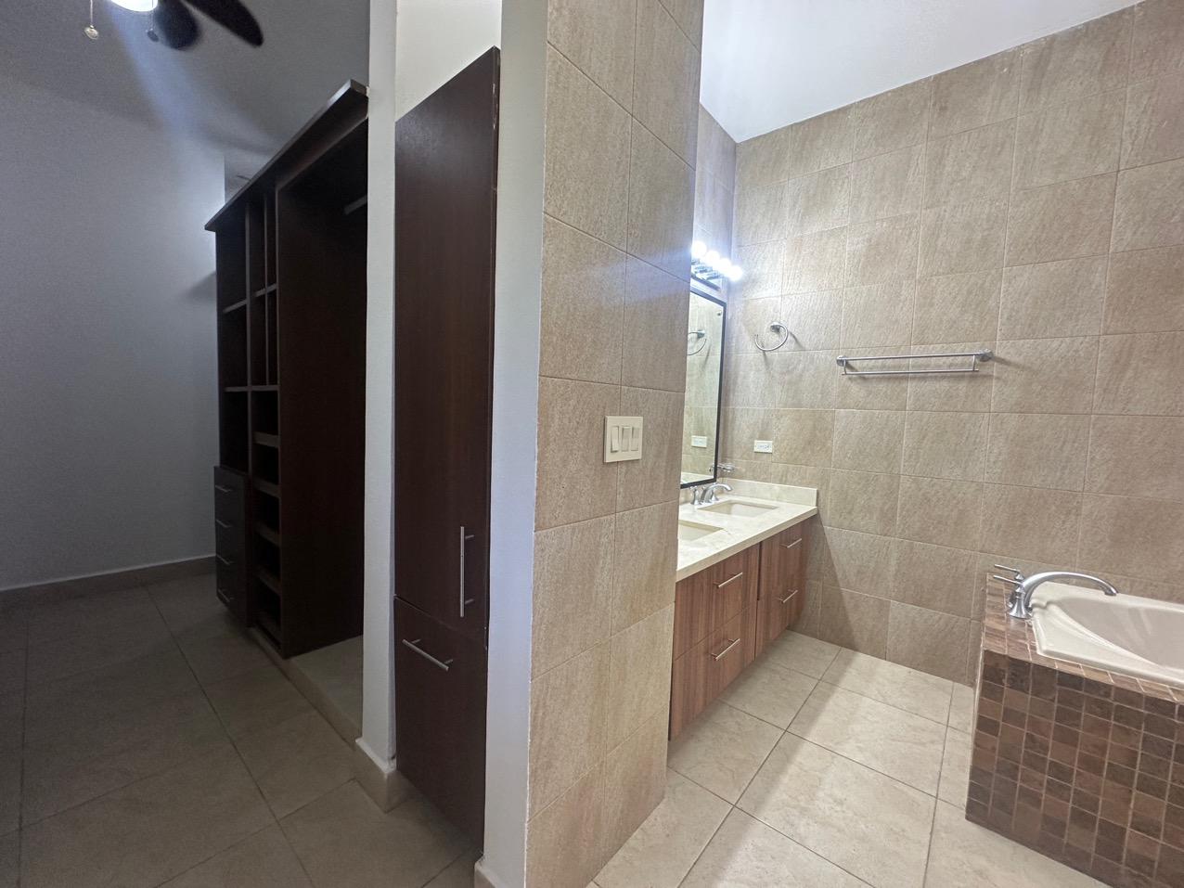
@grace_valero_realtor
www.gracevalerorealtor.inmo.co

Slide 24
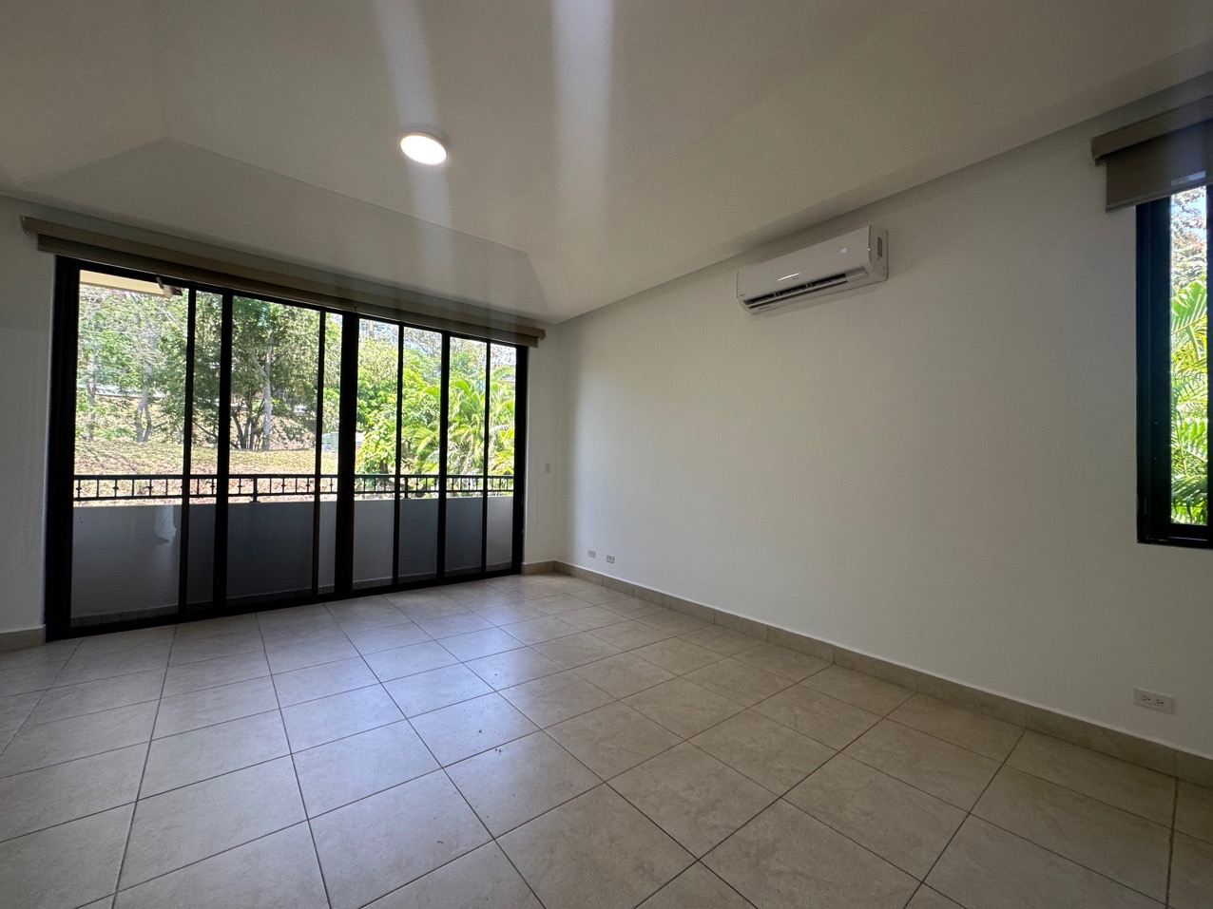
@grace_valero_realtor
www.gracevalerorealtor.inmo.co

Slide 25
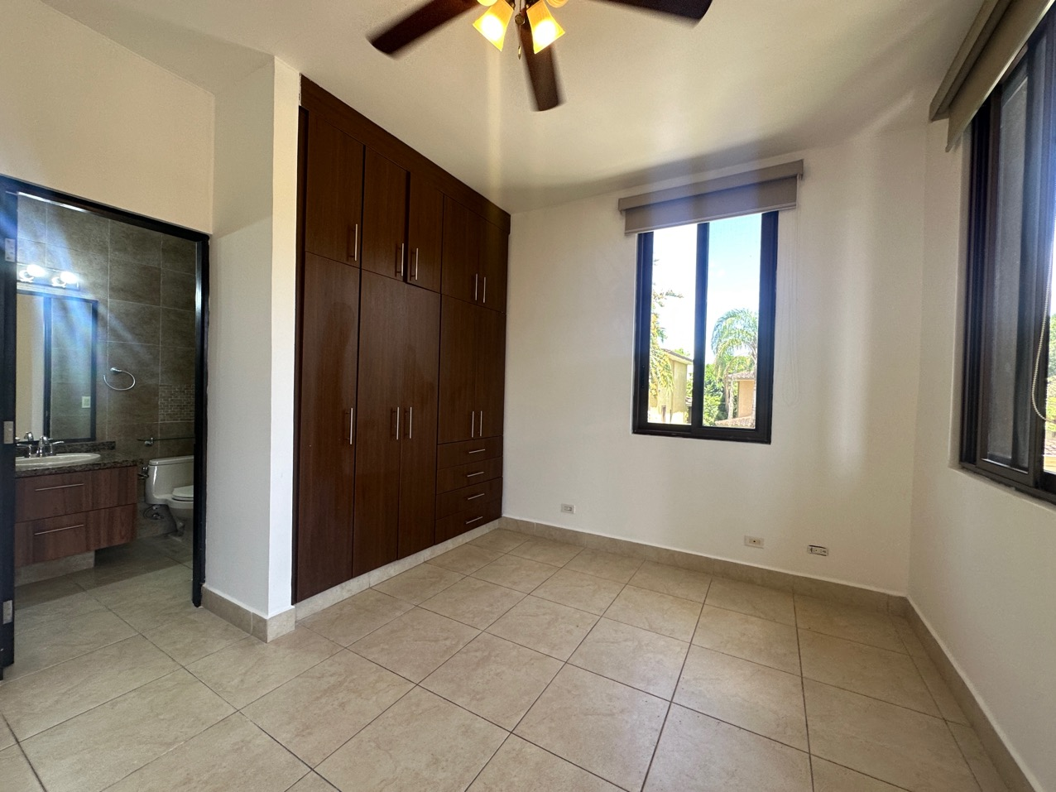
@grace_valero_realtor
www.gracevalerorealtor.inmo.co

Slide 26
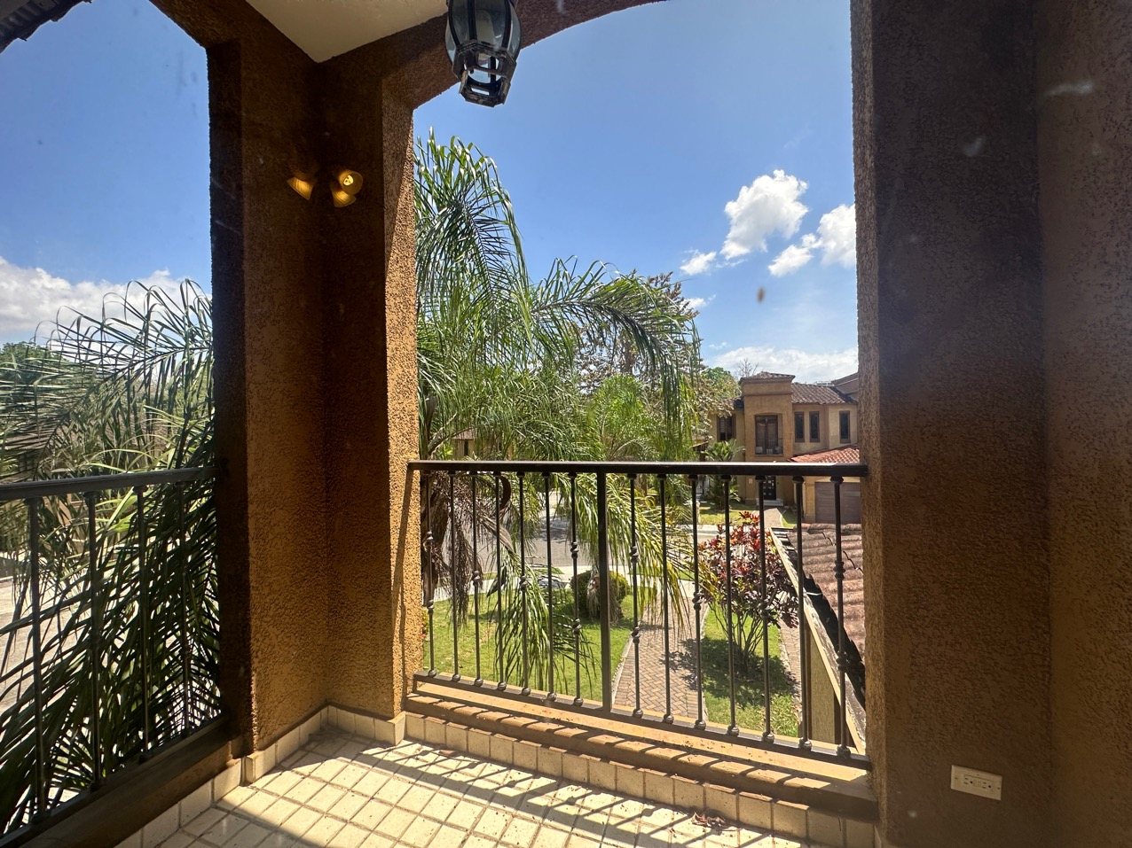
@grace_valero_realtor
www.gracevalerorealtor.inmo.co

Slide 27
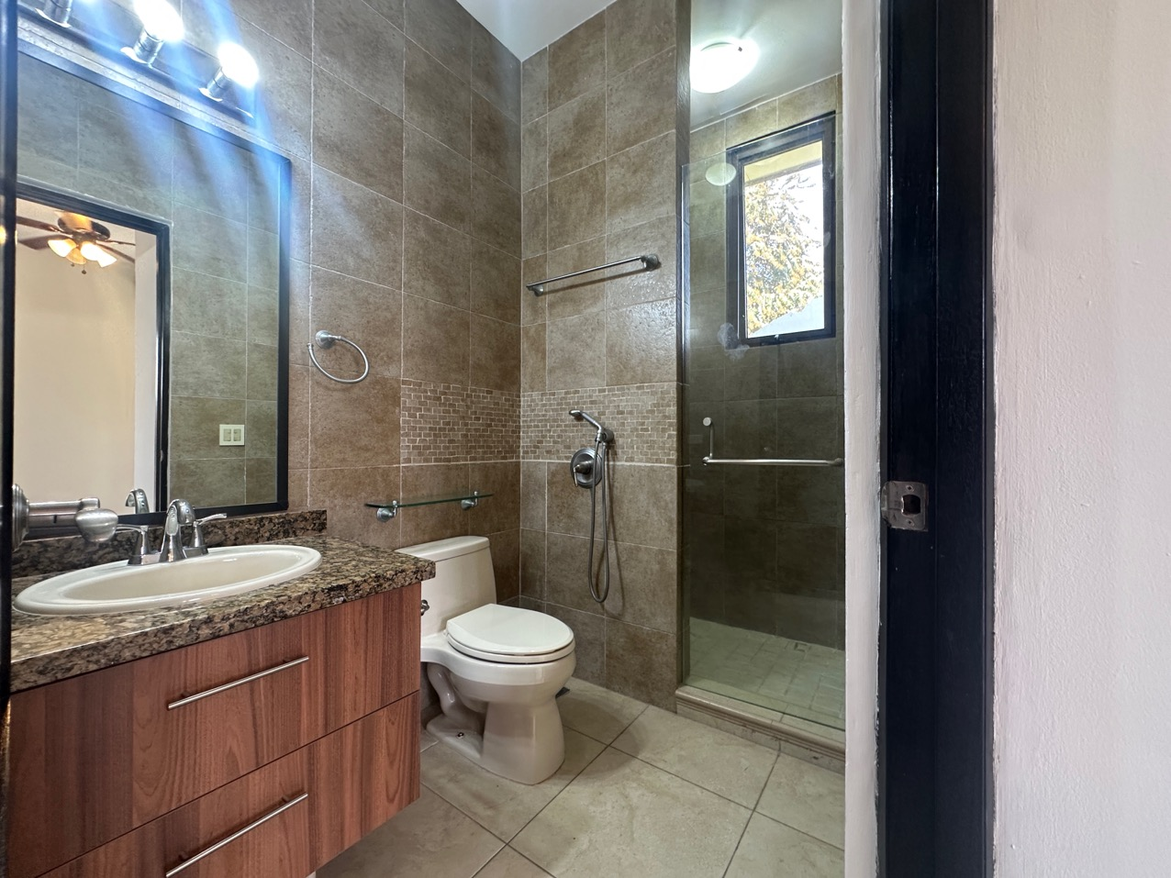
@grace_valero_realtor
www.gracevalerorealtor.inmo.co

Slide 28
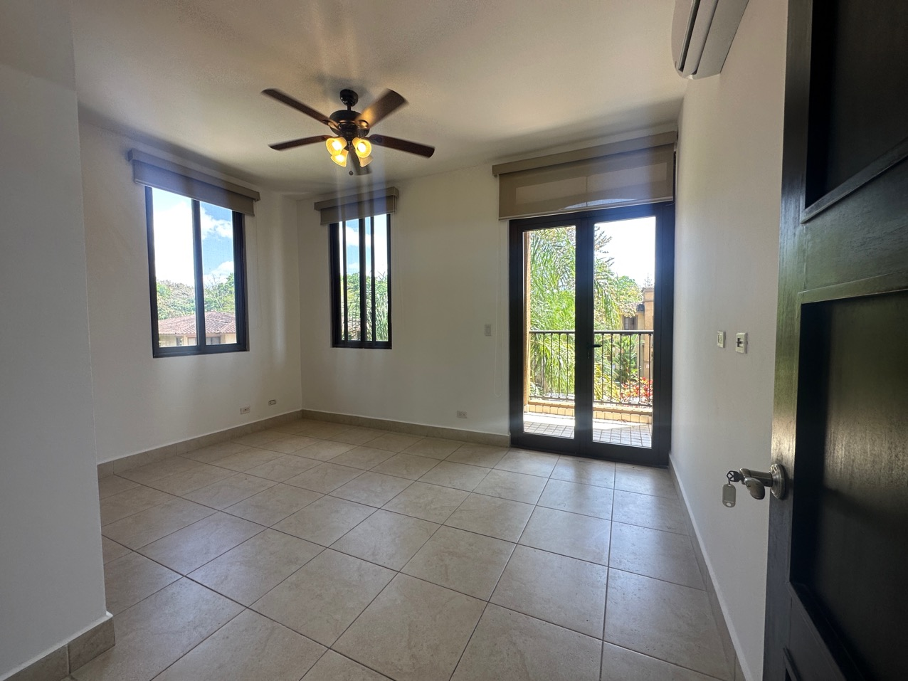
@grace_valero_realtor
www.gracevalerorealtor.inmo.co

Slide 29
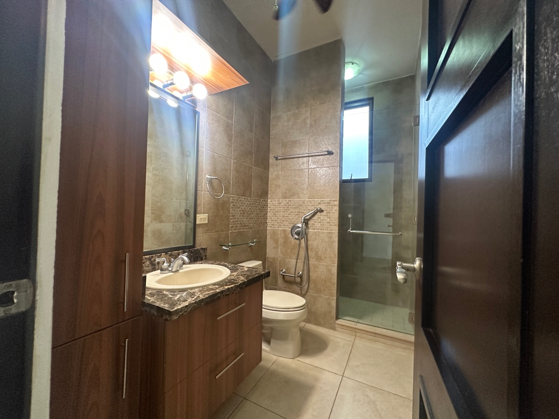
@grace_valero_realtor
www.gracevalerorealtor.inmo.co

Slide 30
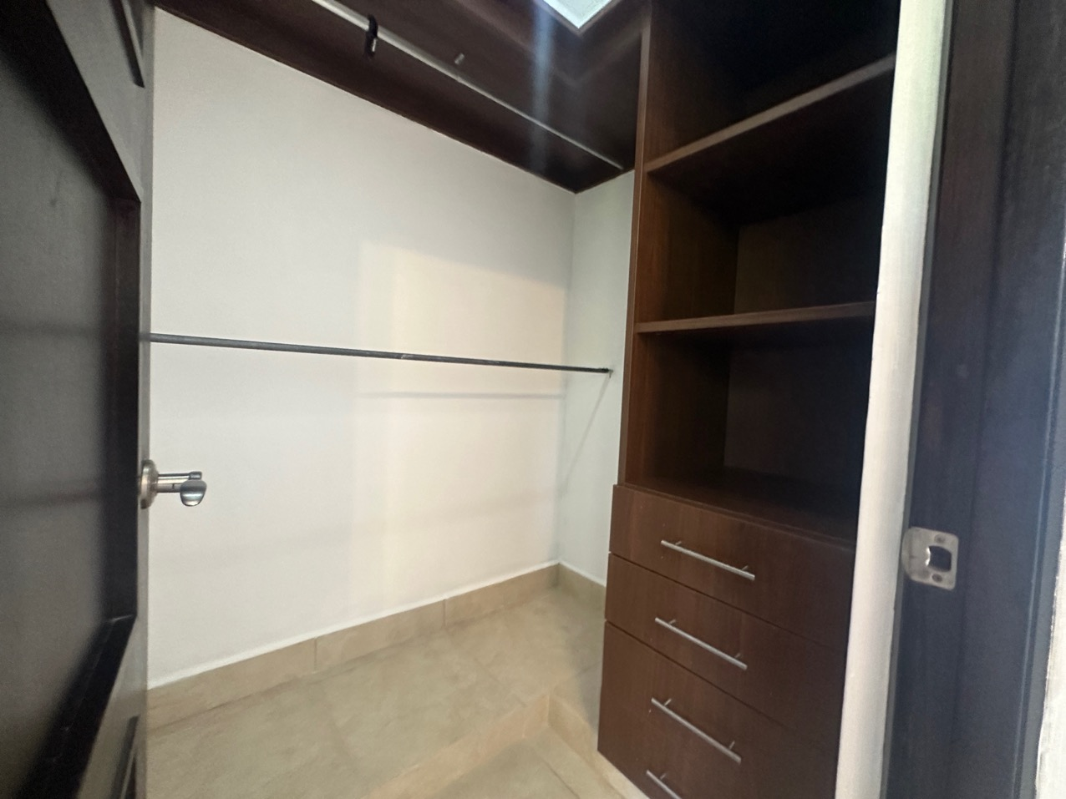
@grace_valero_realtor
www.gracevalerorealtor.inmo.co

Slide 31
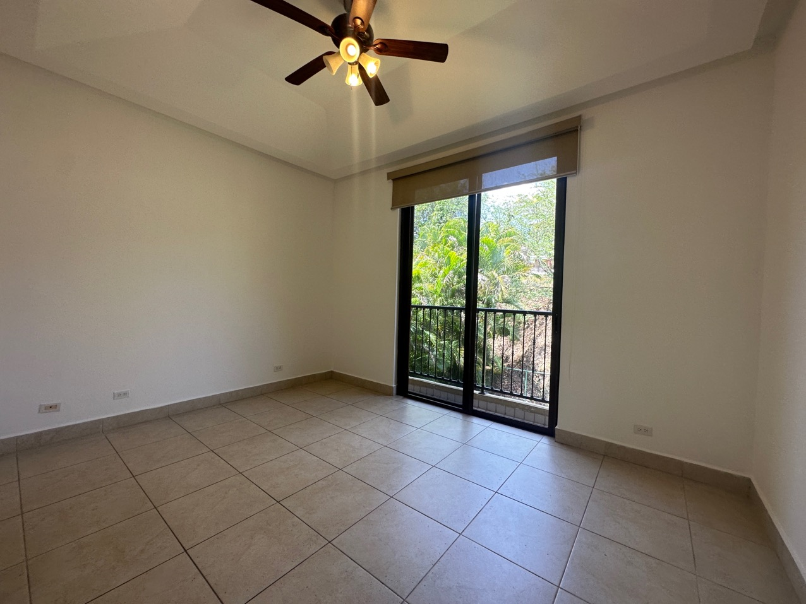
@grace_valero_realtor
www.gracevalerorealtor.inmo.co

Slide 32
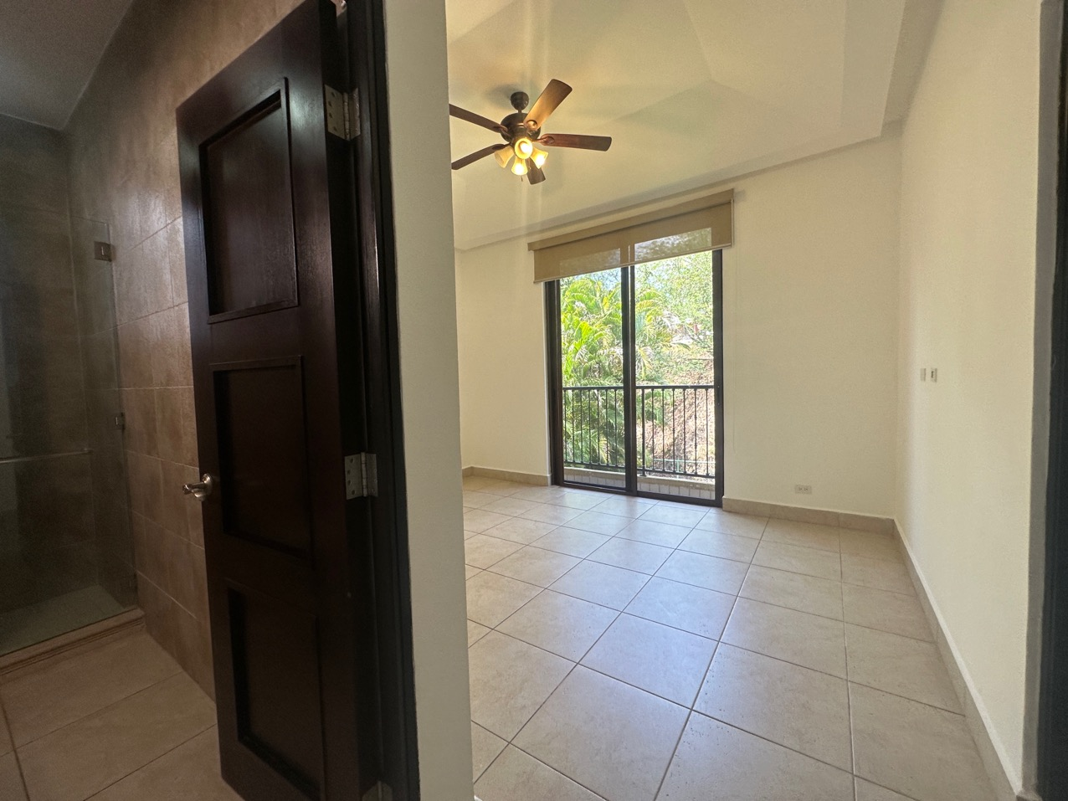
@grace_valero_realtor
www.gracevalerorealtor.inmo.co

Slide 33
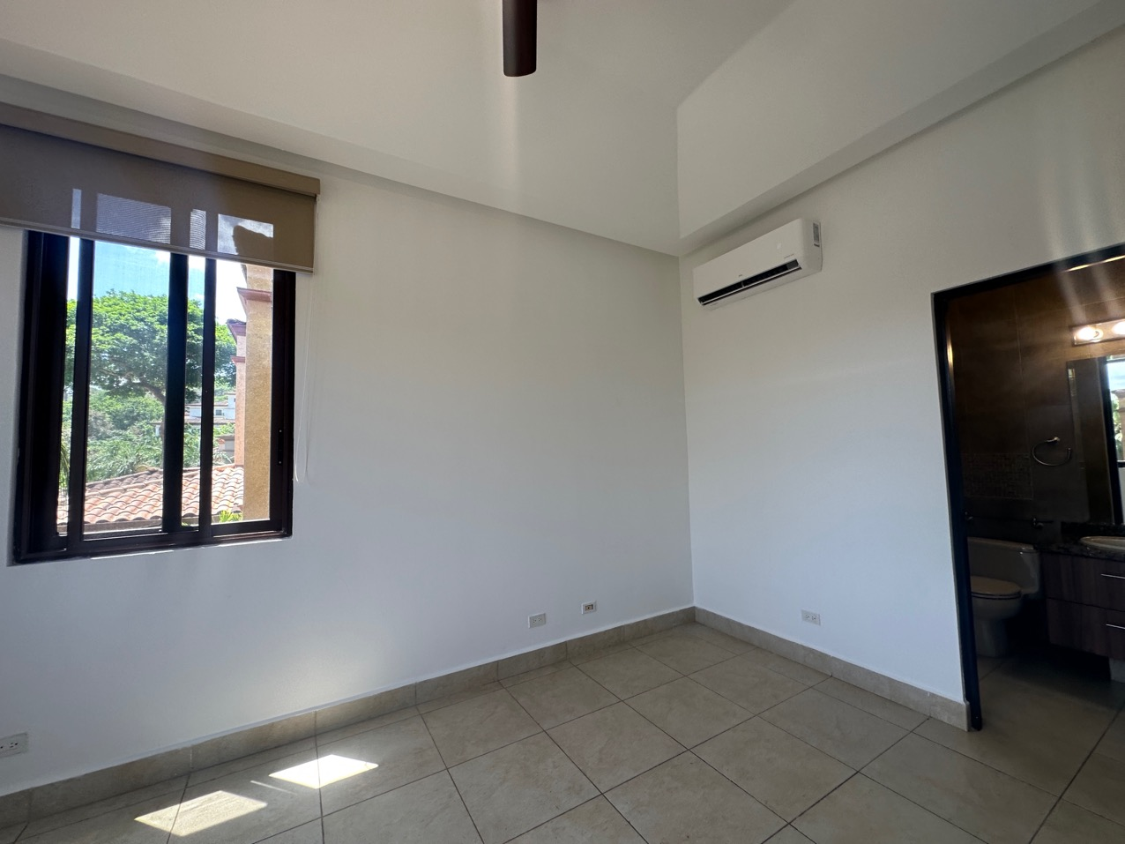
@grace_valero_realtor
www.gracevalerorealtor.inmo.co
@grace_valero_realtor
www.gracevalerorealtor.inmo.co

Slide 34
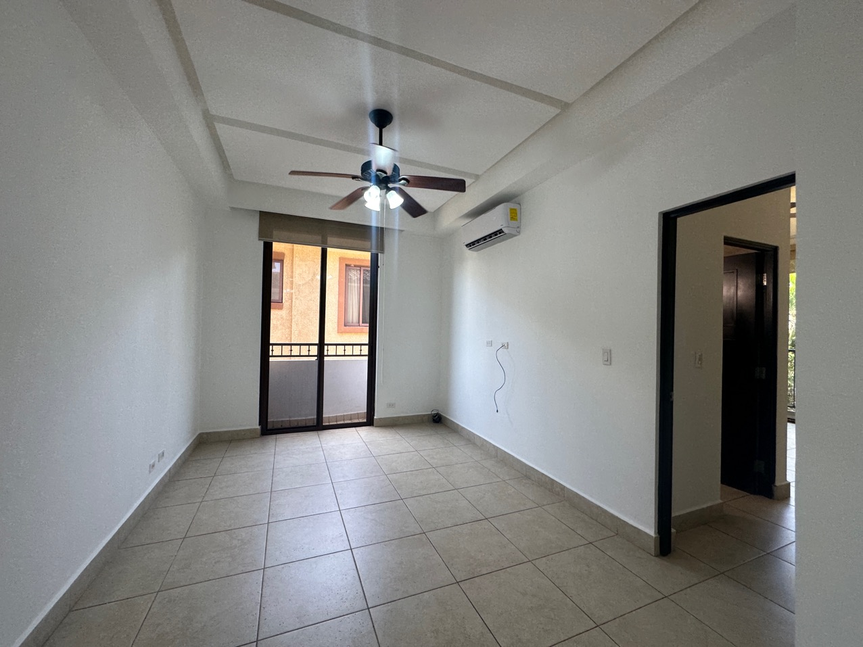
@grace_valero_realtor
www.gracevalerorealtor.inmo.co

Slide 35
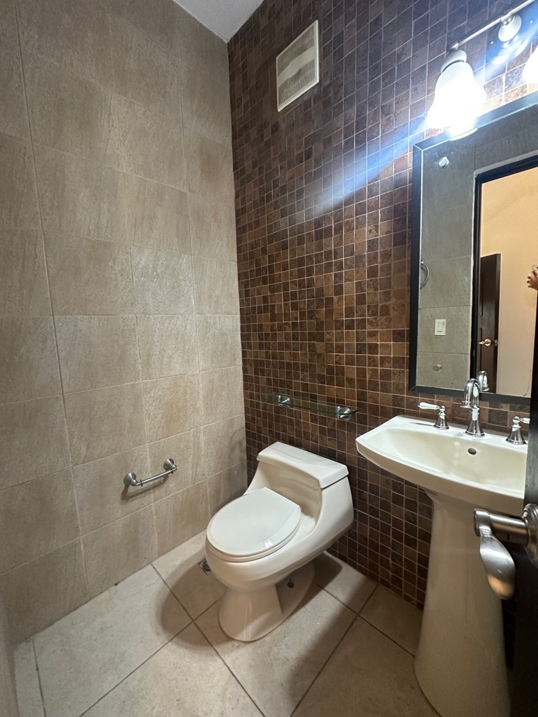
@grace_valero_realtor
www.gracevalerorealtor.inmo.co

Slide 36
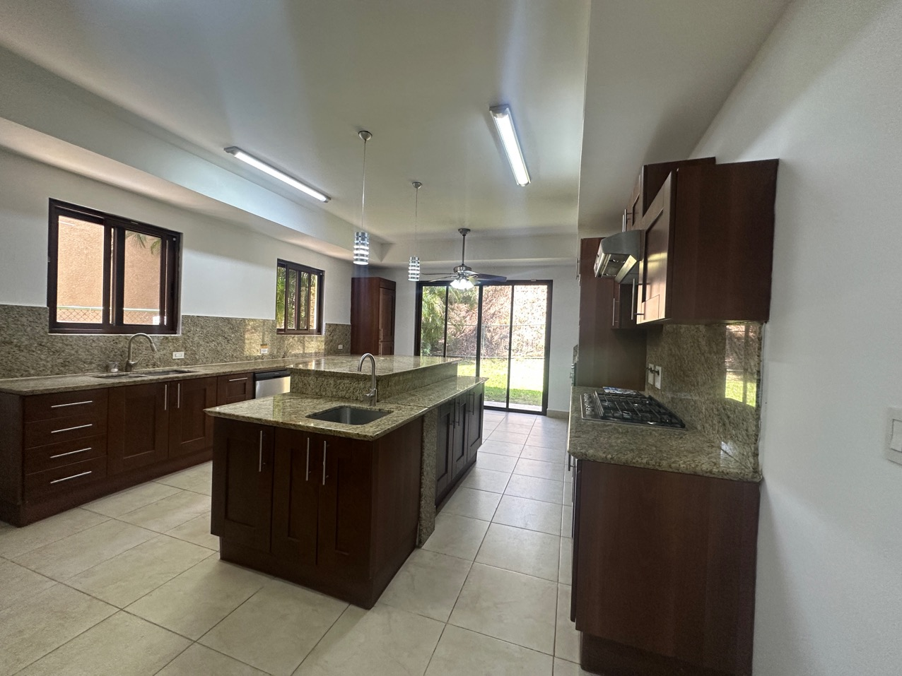
@grace_valero_realtor
www.gracevalerorealtor.inmo.co

Slide 37
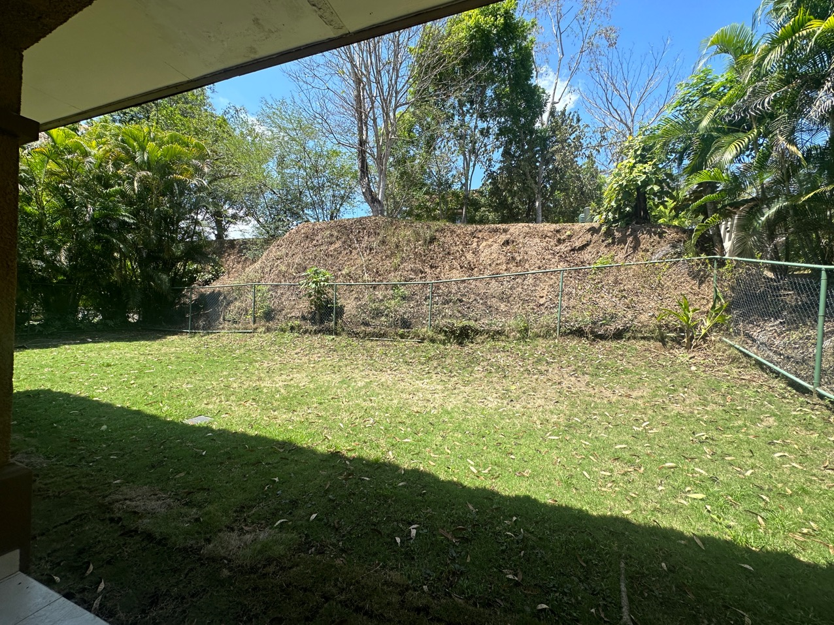
@grace_valero_realtor
www.gracevalerorealtor.inmo.co
@grace_valero_realtor
www.gracevalerorealtor.inmo.co

Slide 38
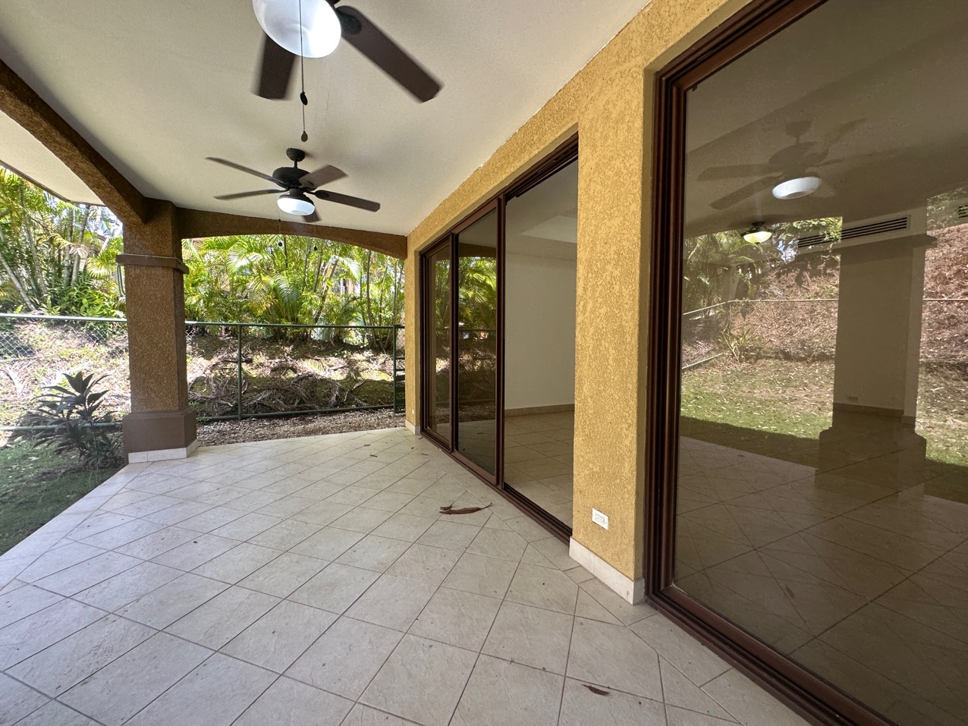
@grace_valero_realtor
www.gracevalerorealtor.inmo.co
@grace_valero_realtor
www.gracevalerorealtor.inmo.co

Slide 39
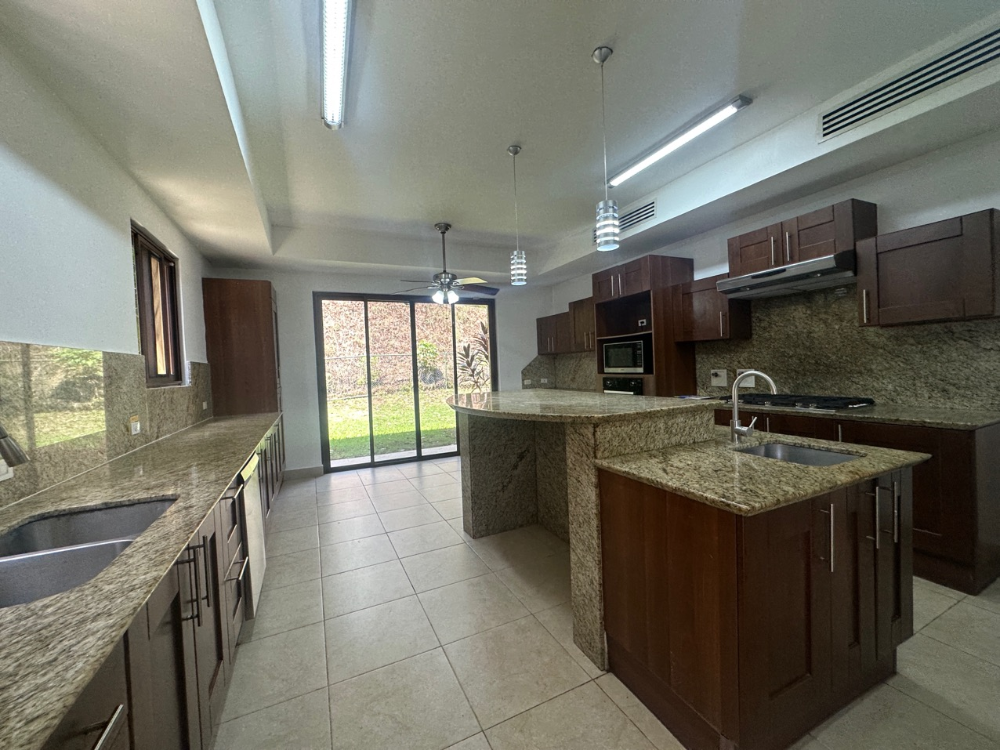
@grace_valero_realtor
www.gracevalerorealtor.inmo.co

Slide 40
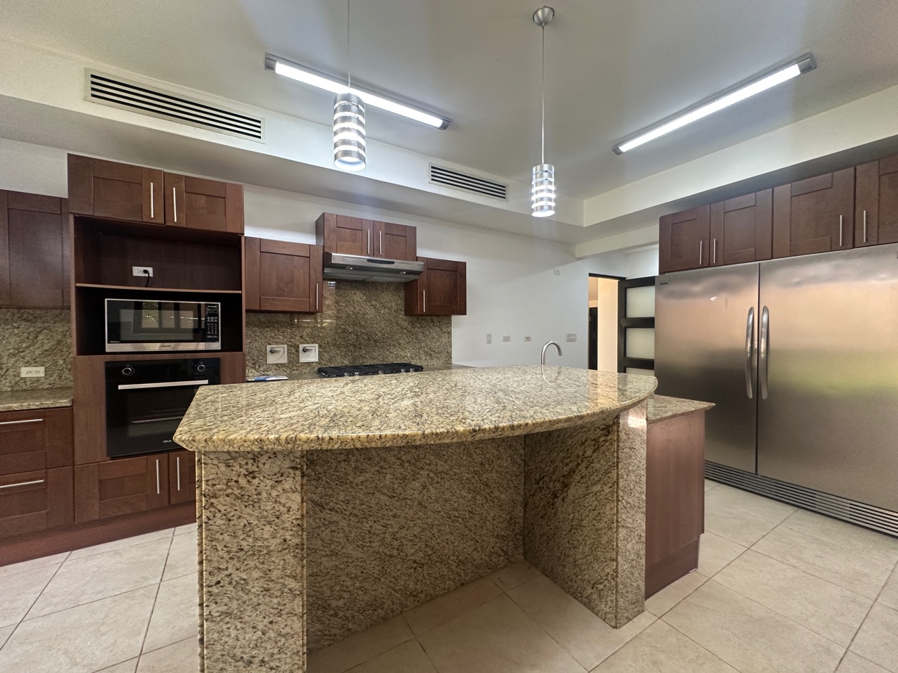
@grace_valero_realtor
www.gracevalerorealtor.inmo.co

Slide 41
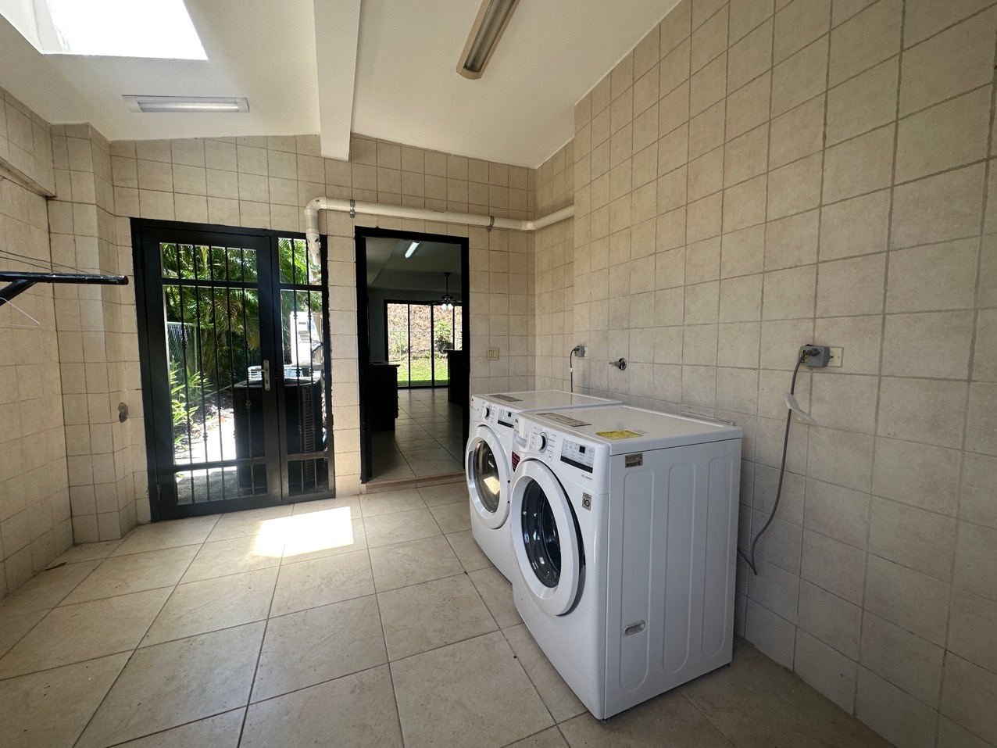
@grace_valero_realtor
www.gracevalerorealtor.inmo.co

Slide 42
@grace_valero_realtor
www.gracevalerorealtor.inmo.co

Slide 43

@grace_valero_realtor
www.gracevalerorealtor.inmo.co

Slide 44

@grace_valero_realtor
www.gracevalerorealtor.inmo.co

Slide 45

@grace_valero_realtor
www.gracevalerorealtor.inmo.co

Slide 46

@grace_valero_realtor
www.gracevalerorealtor.inmo.co

Slide 47
@grace_valero_realtor
www.gracevalerorealtor.inmo.co

Slide 48

@grace_valero_realtor
www.gracevalerorealtor.inmo.co

Slide 49
@grace_valero_realtor
www.gracevalerorealtor.inmo.co

Slide 50





SE VENDE CASA EN LLANOS DE CURUNDU
450 m2 construcción
650 m2 de terreno
4 recámaras
3 baños completos
Den cerrado
Family room
Terraza techada
Amplio Salón
jardín abierto
2 parking techados
Lavandería abierta
Cocina cerrada
comedor con salida a la terraza
Pisos de cerámica y laminados
Aires acondicionados split y abanicos
Estufa, Nevera , laadora, secadora y calentador de agua
Se vende en 460.000$
PH Ubicado en Albrook muy cerca de La Ciudad de las Artes, Canal de Panamá y Ciudad del Saber,

Slide 51







Alquilo apartamento Línea blanca y vista al mar en impecables condiciones en
PH NAUTICA, Coco del Mar San Francisco, Panamá.
Características:
- 174 m2
- 2 recámaras con
- 2 baños completos
- Medio baño de visita
- Balcón
- Recámara principal con amplio closet.
- Segunda recámara con closet lineal
- Amplio Salón comedor
- Hermosas vistas al mar y la ciudad
- Aires split inverter
- lavandería cerrada
- Cuarto y baño de empleada
- Cocina con Nevera, estufa y extractor,
- Cortinas screen
- Pisos de porcelanato
- 2 estacionamientos techados
- Se aceptan mascotas
Ubicado Coco del mar San Francisco, muy cerca de restaurantes, plazas comerciales, farmacias, supermercados, Parque Omar y mucho más,
PH con áreas recreativas que incluyen piscina, gimnasio, salón de eventos, seguridad 24/7 y estacionamiento de visitas.
Renta 1900$
Para citas llamar o chatear a Grace Valero lic 5047 al 66700927

Slide 52

@grace_valero_realtor
www.gracevalerorealtor.inmo.co

Slide 53

@grace_valero_realtor
www.gracevalerorealtor.inmo.co

Slide 54

@grace_valero_realtor
www.gracevalerorealtor.inmo.co

Slide 55

@grace_valero_realtor
www.gracevalerorealtor.inmo.co

Slide 56

@grace_valero_realtor
www.gracevalerorealtor.inmo.co

Slide 57

@grace_valero_realtor
www.gracevalerorealtor.inmo.co

Slide 58

@grace_valero_realtor
www.gracevalerorealtor.inmo.co

Slide 59

@grace_valero_realtor
www.gracevalerorealtor.inmo.co

Slide 60

@grace_valero_realtor
www.gracevalerorealtor.inmo.co

Slide 61

@grace_valero_realtor
www.gracevalerorealtor.inmo.co

Slide 62

@grace_valero_realtor
www.gracevalerorealtor.inmo.co

Slide 63

@grace_valero_realtor
www.gracevalerorealtor.inmo.co

Slide 64

@grace_valero_realtor
www.gracevalerorealtor.inmo.co

Slide 65

@grace_valero_realtor
www.gracevalerorealtor.inmo.co

Slide 66

@grace_valero_realtor
www.gracevalerorealtor.inmo.co

Slide 67

@grace_valero_realtor
www.gracevalerorealtor.inmo.co

Slide 68

@grace_valero_realtor
www.gracevalerorealtor.inmo.co

Slide 69




PH Ocean Two Costa del Este, en Renta o Venta
- 525 m2
- único en su piso
- Hermosa Vista al mar
- Salón y Comedor separados con aire central y pisos de mármol
- 2 Amplios balcónes
- 4 recámaras con baño
- Recámara principal con doble walkincloset e impresionante vista al amar, aire central
- 3 recámaras secundarias con piso de madera y closets lineales, aires split inverter
- Baños con modernos acabados, Principal con ducha y jacuzzi
- 1/2 Baño de visita
- Sala familiar
- Den cerrado con vista al mar
- Sala intima de estudio
- Cocina cerrada con desayunador y hermosa vista al mall y Costa del Este
- Estufa, Neveras gemelas, vineras y ice maker, extractor, lavavajillas, (marcas Viking y Bosch) lavadora, secadora, microondas y calentador
- Área de Lavandería con cuarto y baño de empleada con aire split, con amplios closets para despensa
- 4 parking techados
- 1 depósito grande
PH Ubicado en Costa del Este muy cerca del mall Town Center, restaurantes
y convenientes plazas comerciales, colegios y Clinica privada.
El PH cuenta con amenidades recreativas como:
- Gimnasio, sala de juegos, Parque, Cancha de futbol y squash
- Piscina y parque para niños
- Salones de Eventos
- Seguridad 24/7
Alquiler 58000$ Venta 1.500.000$ Zona muy verde, tranquila y exclusiva, cerca de plazas comerciales, restaurantes, colegios y supermercados, Para citas llamar o chatear con Grace Valero licencia 5047Para citas llamar o chatear con Grace Valero al 66700927

Slide 70

@grace_valero_realtor
www.gracevalerorealtor.inmo.co

Slide 71

@grace_valero_realtor
www.gracevalerorealtor.inmo.co

Slide 72

@grace_valero_realtor
www.gracevalerorealtor.inmo.co

Slide 73

@grace_valero_realtor
www.gracevalerorealtor.inmo.co

Slide 74

@grace_valero_realtor
www.gracevalerorealtor.inmo.co

Slide 75

@grace_valero_realtor
www.gracevalerorealtor.inmo.co

Slide 76

@grace_valero_realtor
www.gracevalerorealtor.inmo.co

Slide 77

@grace_valero_realtor
www.gracevalerorealtor.inmo.co

Slide 78

@grace_valero_realtor
www.gracevalerorealtor.inmo.co

Slide 79

@grace_valero_realtor
www.gracevalerorealtor.inmo.co

Slide 80

@grace_valero_realtor
www.gracevalerorealtor.inmo.co

Slide 81

@grace_valero_realtor
www.gracevalerorealtor.inmo.co

Slide 82

@grace_valero_realtor
www.gracevalerorealtor.inmo.co

Slide 83

@grace_valero_realtor
www.gracevalerorealtor.inmo.co

Slide 84

@grace_valero_realtor
www.gracevalerorealtor.inmo.co

Slide 85

@grace_valero_realtor
www.gracevalerorealtor.inmo.co

Slide 86

@grace_valero_realtor
www.gracevalerorealtor.inmo.co

Slide 87

@grace_valero_realtor
www.gracevalerorealtor.inmo.co

Slide 88

@grace_valero_realtor
www.gracevalerorealtor.inmo.co

Slide 89

@grace_valero_realtor
www.gracevalerorealtor.inmo.co

Slide 90
PH La Costa Tower Costa del Este, en Venta
- 315 m mas 94 de terrazas abiertas
- único en su piso Hermosa Vista al mar y Ciudad
- Salón Comedor con aire central y pisos de cerámica
- 2 Amplios balcones
- 4 recámaras con aires split inverter
- Recámara principal con walkincloset y baño privado
- 3 recámaras secundarias con closets lineales, walkincloset y cortinas blackout
- 2 Baños secundarios con modernos acabados
- 1/2 Baño de visita
- Sala familiar con piso de madera
- Cocina cerrada remodelada
- Estufa, Neveras gemelas, lavavajillas, lavadora, secadora, abanicos y calentador
- Área de Lavandería con amplio cuarto y baño de empleada
- closets para despensa y lencería
- 3 parking techados 2 depósitos y cuarto de herramientas
- Planta eléctrica total en el PH
- Mallas de protección en ventanas
- Mantenimiento 600$
PH Ubicado en Costa del Este muy cerca del mall Town Center, restaurantes y plazas comerciales, Colegios y Clinica privada.
El PH cuenta con amenidades recreativas como:
Gimnasio y sala de juegos, Piscina, parque para niños Salón de Eventos Seguridad 24/7 Actualmente alquilado (con posibilidad de renovación)
Venta 590.000$, Para citas llamar o chatear con Grace Valero al 66700927

Slide 91






Grace Valero lic PN 5047 VENDE excelente apartamento en Panama Viejo Residences
- Amoblado
58 m2
2 recámaras
2 BAÑOS
salón comedor
cocina abierta
lavandería CERRADA con tina
1 parking techado
3 aires split inverter
Mantenimiento 117$ in cluye agua y aseo
Ubicado en Panama Viejo Residences dentro del COMPLEJO Panama Viejo Business Center el cual cuenta con seguridad 24/7, estacionamientos de visitantes, Area social con piscinas, gimnasio, salón de fiestas y parque de niños y mascotas, conveniente food court y coworking
Se ofrece en venta en 160.000$ Para citas llamada o chat al 66700927
Grace Valero lic 5047

Slide 92

@grace_valero_realtor
www.gracevalerorealtor.inmo.co

Slide 93

@grace_valero_realtor
www.gracevalerorealtor.inmo.co

Slide 94

@grace_valero_realtor
www.gracevalerorealtor.inmo.co

Slide 95

@grace_valero_realtor
www.gracevalerorealtor.inmo.co

Slide 96

@grace_valero_realtor
www.gracevalerorealtor.inmo.co

Slide 97

@grace_valero_realtor
www.gracevalerorealtor.inmo.co

Slide 98

@grace_valero_realtor
www.gracevalerorealtor.inmo.co

Slide 99

@grace_valero_realtor
www.gracevalerorealtor.inmo.co

Slide 100

@grace_valero_realtor
www.gracevalerorealtor.inmo.co

Slide 101

@grace_valero_realtor
www.gracevalerorealtor.inmo.co

Slide 102

@grace_valero_realtor
www.gracevalerorealtor.inmo.co

Slide 103

@grace_valero_realtor
www.gracevalerorealtor.inmo.co

Slide 104

@grace_valero_realtor
www.gracevalerorealtor.inmo.co

Slide 105

@grace_valero_realtor
www.gracevalerorealtor.inmo.co

Slide 106

@grace_valero_realtor
www.gracevalerorealtor.inmo.co

Slide 107

@grace_valero_realtor
www.gracevalerorealtor.inmo.co

Slide 108

@grace_valero_realtor
www.gracevalerorealtor.inmo.co
@grace_valero_realtor
www.gracevalerorealtor.inmo.co

Slide 109

@grace_valero_realtor
www.gracevalerorealtor.inmo.co
@grace_valero_realtor
www.gracevalerorealtor.inmo.co

Slide 110

@grace_valero_realtor
www.gracevalerorealtor.inmo.co

Slide 111

@grace_valero_realtor
www.gracevalerorealtor.inmo.co
@grace_valero_realtor
www.gracevalerorealtor.inmo.co

Slide 112

@grace_valero_realtor
www.gracevalerorealtor.inmo.co

Slide 113

@grace_valero_realtor
www.gracevalerorealtor.inmo.co

Slide 114




Grace Valero Realtor Lic 5047
@grace_valero_realtor
https://gracevalerorealtor.inmo.co/
Cel 6670927
grace.valero@gmail.com
Grace Valero lic PN 5047 ofrece en alquiler oficina amoblada
Torre Banesco Ocean Business Plaza con las siguientes características
-151 m2
- Semi Amoblada
- Espacio para Recepción
- 3 oficinas cerradas
- divisiones antiruido
- Área común con cocineta
- mesa de reuniones
- 3 parking techados fijos
- Aire central
- 2 Baños privados
- Incluye mantenimiento
- Renta 2.200$
Torre reconocida como centro de negocios ubicado en la Calle Aquilino de la Guardia, en el corazón de la Zona Bancaria de Marbella, Ciudad de Panamá. Excelente ubicación para oficina, muy céntrica, cerca de estacionamientos libres, plazas comerciales, restaurantes, hotel y variedas de comercios así como la parada del metro bus,
Para citas llamadas o chat contacta a Grace Valero al 66700927 lic 5047

Slide 115

@grace_valero_realtor
www.gracevalerorealtor.inmo.co

Slide 116

Alquilo apartamento amoblado y completamente equipado tipo Courtyard en PH Embassy
Balboa
Club, Clayton.
-143 m2
-113 mts2
-2 recámaras
-2 recámaras
-2 baños completos baño principal con tina y doble lavamanos
-1/2 baño de visita
-2 baños completos
-Recámara principal con Walk in closet
-Salón
-Recámara secundaria con closet lineal de piso a techo
-Comedor
-Amplio Salón Comedor
-Balcón con Hermosa vista al mar
- Balcón con Hermosa vista al parque
- Cocina abierta con cómodo counter equipada
-Amoblado
con microondas, Lavaplatos y triturador, edtufa, extractor y nevera
-Linea blanca completa incluye lavavajillas y
-Cuarto y baño de empleada
-Lavandería abierta
microondas
- 2 parking techados
-Área de lavandería cerrada
-Aires acondicionados tipo split inverter de bajo consumo,
-2 parking techados
Ubicado en PH Embassy Club
El PH se encuentra ubicado estratégicamente en laAv
Muy cerca de Ciudad del Saber, seguridad 24/7 Excelente PH familiar que cuenta con
Casa Club
Balboa muy cerca de comercios, el casco antiguo de la
Piscinas, gimnasio, salas de fiesta, restaularandte, cancha de tenis, futbol y basquet,
ciudad, estación del metro, comercios y acceso rápido a
gasebos con asadores, salón de juegos y parque de niños,
la Ciudad del Saber, cuenta con un Área social con
para mayor información chat o llamar al 66700927
Grace Valero
Piscina, Gimnasio y sala de eventos. Se renta en $
Se ofrece en alquiler 2000$1,300, para mayor información
@grace_valero_realtor
www.gracevalerorealtor.inmo.co

Slide 117






Se renta Oficina ubicada en PH Ocean Business Plaza, Torre Banesco
En impecables condiciones,
muy iluminada,
linda vista de la ciudad,
sistema de iluminación,
aires y seguridad,
pisos de porcelanato,
Amoblada
Características:
- 100 m2 de Construcción
- 7 cubiculos cerrados
1 baño
Cocineta
- amoblada
- 2 parking fijos
- Cómoda y muy iluminada
Se renta 1290$ + ITBMS total =1380.30$ (incluye la administracion - Mantenimiento)
Excelente área comercial muy bien ubicada, cerca de restaurantes y zona bancaria, de fácil acceso.
Mas información Grace Valero licencia corredor 5047 lamadas o chat al 66700927

Slide 118

@grace_valero_realtor
www.gracevalerorealtor.inmo.co
@grace_valero_realtor
www.gracevalerorealtor.inmo.co

Slide 119


@grace_valero_realtor
www.gracevalerorealtor.inmo.co
@grace_valero_realtor
www.gracevalerorealtor.inmo.co

Slide 120

@grace_valero_realtor
www.gracevalerorealtor.inmo.co
@grace_valero_realtor
www.gracevalerorealtor.inmo.co

Slide 121

@grace_valero_realtor
www.gracevalerorealtor.inmo.co
@grace_valero_realtor
www.gracevalerorealtor.inmo.co

Slide 122

@grace_valero_realtor
www.gracevalerorealtor.inmo.co
@grace_valero_realtor
www.gracevalerorealtor.inmo.co

Slide 123

@grace_valero_realtor
www.gracevalerorealtor.inmo.co
@grace_valero_realtor
www.gracevalerorealtor.inmo.co
@grace_valero_realtor
www.gracevalerorealtor.inmo.co

Slide 124

@grace_valero_realtor
www.gracevalerorealtor.inmo.co
@grace_valero_realtor
www.gracevalerorealtor.inmo.co

Slide 125

@grace_valero_realtor
www.gracevalerorealtor.inmo.co
@grace_valero_realtor
www.gracevalerorealtor.inmo.co

Slide 126

@grace_valero_realtor
www.gracevalerorealtor.inmo.co
@grace_valero_realtor
www.gracevalerorealtor.inmo.co

Slide 127

@grace_valero_realtor
www.gracevalerorealtor.inmo.co
@grace_valero_realtor
www.gracevalerorealtor.inmo.co

Slide 128

@grace_valero_realtor
www.gracevalerorealtor.inmo.co
@grace_valero_realtor
www.gracevalerorealtor.inmo.co

Slide 129










@grace_valero_realtor
www.gracevalerorealtor.inmo.co

Slide 130


@grace_valero_realtor
www.gracevalerorealtor.inmo.co

Slide 131
@grace_valero_realtor
www.gracevalerorealtor.inmo.co

Slide 132




Se renta Oficina ubicada en PH Ocean Business Plaza, Torre Banesco
En impecables condiciones,
muy iluminada,
linda vista de la ciudad,
sistema de iluminación,
aires y seguridad,
pisos de porcelanato,
Semi Amoblada (no incluye todo lo que se ve)
Características:
- 151 m2 de Construcción
2 cubiculos cerrados
con tabiquerias antiruido
2 baños
Cocineta
- Semi amoblada
3 parking fijos
Sala de reuniones
Puestos de trabajo abiertos
- Cómoda y muy iluminada
Se renta 2170$ + ITBMS total =2321.90$ (incluye la administracion - Mantenimiento)
Excelente área comercial muy bien ubicada, cerca de restaurantes y zona bancaria, de fácil acceso.
Mas información Grace Valero licencia corredor 5047 lamadas o chat al 66700927

Slide 133

@grace_valero_realtor
www.gracevalerorealtor.inmo.co

Slide 134

@grace_valero_realtor
www.gracevalerorealtor.inmo.co

Slide 135

@grace_valero_realtor
www.gracevalerorealtor.inmo.co
@grace_valero_realtor
www.gracevalerorealtor.inmo.co

Slide 136

@grace_valero_realtor
www.gracevalerorealtor.inmo.co
@grace_valero_realtor
www.gracevalerorealtor.inmo.co

Slide 137

@grace_valero_realtor
www.gracevalerorealtor.inmo.co
@grace_valero_realtor
www.gracevalerorealtor.inmo.co

Slide 138

@grace_valero_realtor
www.gracevalerorealtor.inmo.co
@grace_valero_realtor
www.gracevalerorealtor.inmo.co

Slide 139

@grace_valero_realtor
www.gracevalerorealtor.inmo.co
@grace_valero_realtor
www.gracevalerorealtor.inmo.co

Slide 140

@grace_valero_realtor
www.gracevalerorealtor.inmo.co
@grace_valero_realtor
www.gracevalerorealtor.inmo.co

Slide 141

@grace_valero_realtor
www.gracevalerorealtor.inmo.co
@grace_valero_realtor
www.gracevalerorealtor.inmo.co

Slide 142

@grace_valero_realtor
www.gracevalerorealtor.inmo.co

Slide 143
@grace_valero_realtor
www.gracevalerorealtor.inmo.co

Slide 144
@grace_valero_realtor
www.gracevalerorealtor.inmo.co

Slide 145






@grace_valero_realtor
www.gracevalerorealtor.inmo.co
PH Parklane Costa del Este, en Venta
- 274 m2
- Hermosa Vista al mar y Ciudad
- Salón Comedor
- Amplios balcón
- 3 recámaras con baño
- Recámara principal con walkincloset y baño privado
- Incluye cortinas blackout en cuartos y screen en salón
- 1/2 Baño de visita
Sala familiar
- Cocina cerrada moderna muy iluminada
- Estufa, Nevera, lavadora, secadora y calentador de agua
- Área de Lavandería con amplio cuarto y baño de empleada
- closets para despensa y lencería
- 2 parking techados
PH Ubicado en Costa del Este muy cerca del mall Town Center, restaurantes y plazas comerciales, Colegios y Clinica privada.
El PH cuenta con amenidades recreativas como:
Gimnasio y sala de juegos, Piscina, parque para niños Salón de Eventos Cancha de tenis y baloncesto Seguridad 24/7 Venta 798.000$, Para citas llamar o chatear con Grace Valero al 66700927

Slide 146

@grace_valero_realtor
www.gracevalerorealtor.inmo.co

Slide 147

@grace_valero_realtor
www.gracevalerorealtor.inmo.co

Slide 148

@grace_valero_realtor
www.gracevalerorealtor.inmo.co

Slide 149

@grace_valero_realtor
www.gracevalerorealtor.inmo.co

Slide 150

@grace_valero_realtor
www.gracevalerorealtor.inmo.co

Slide 151

@grace_valero_realtor
www.gracevalerorealtor.inmo.co

Slide 152

@grace_valero_realtor
www.gracevalerorealtor.inmo.co

Slide 153

@grace_valero_realtor
www.gracevalerorealtor.inmo.co

Slide 154

@grace_valero_realtor
www.gracevalerorealtor.inmo.co

Slide 155

@grace_valero_realtor
www.gracevalerorealtor.inmo.co

Slide 156

@grace_valero_realtor
www.gracevalerorealtor.inmo.co

Slide 157

@grace_valero_realtor
www.gracevalerorealtor.inmo.co

Slide 158

@grace_valero_realtor
www.gracevalerorealtor.inmo.co

Slide 159

@grace_valero_realtor
www.gracevalerorealtor.inmo.co

Slide 160

@grace_valero_realtor
www.gracevalerorealtor.inmo.co

Slide 161

@grace_valero_realtor
www.gracevalerorealtor.inmo.co

Slide 162

@grace_valero_realtor
www.gracevalerorealtor.inmo.co

Slide 163

@grace_valero_realtor
www.gracevalerorealtor.inmo.co

Slide 164

@grace_valero_realtor
www.gracevalerorealtor.inmo.co

Slide 165

@grace_valero_realtor
www.gracevalerorealtor.inmo.co

Slide 166

@grace_valero_realtor
www.gracevalerorealtor.inmo.co

Slide 167

@grace_valero_realtor
www.gracevalerorealtor.inmo.co

Slide 168

@grace_valero_realtor
www.gracevalerorealtor.inmo.co

Slide 169
@grace_valero_realtor
www.gracevalerorealtor.inmo.co

Slide 170
@grace_valero_realtor
www.gracevalerorealtor.inmo.co

Slide 171
@grace_valero_realtor
www.gracevalerorealtor.inmo.co

